Slide 1
生產規劃與控制
第 9 章
商業智慧 – 生產規劃與控制
沈國基 著

Slide 2
學習目標
概述商業智慧在生產規劃與控制上之目的。
介紹作業策略之競爭構面有哪些。
說明商業智慧在生產規劃與控制的企業需求與挑戰。
簡介商業智慧在生產規劃與控制的分析方向。
瞭解產能負荷分析、規劃與實際比較分析、物料耗用分析等等相關分析指標之定義與公式。

Slide 3
商業智慧在生產規劃與控制上之目的
旨在了解生產規劃與控制 ( Production planning and control)之結果，諸如
產品的數量與時間上的規劃結果、
生產流程步驟的執行狀況、
生產所需產能狀況、
執行前的資料呈現與執行後規劃與實際間差異之分析等等

Slide 4
生產規劃層面的目的
旨在求取
供給面與需求面兩者間數量與時間的調合，以滿足需求
對公司之瓶頸資源所導致有可能的產能不足問題進行相當之產能控管，以極大化一公司各種有價值資源 (即供應面相關資源) 的利用
分析與改善：
透過分析系統留存下來的資料，公司可以了解現況，改善未來

Slide 5
資料---主檔資料
包含了
物料資料主檔 (Material master data)、
物料清單 (Bill of material)、
途程 (Routing)、
文件 (Document)、
生產所需的資源與器具、
工作中心 (Work center) 等等
屬於靜態資料(Static data)

Slide 6
資料---交易資料
包含了
銷售單(Sales order)、
採購單(Purchase order)、
發票(Invoice)、
計畫中工單(Planned order)、
生產工單(Production order)、
收貨文件(Goods receipt document)、
發貨文件(Goods issue document)、
交貨文件(Delivery document)、
開發票文件(Billing document)等等
屬於動態資料(Dynamic data)

Slide 7
公司作業策略之競爭構面
成本/價格(Cost or price)
品質(Quality)
交貨速度(Delivery speed)
交貨時間變異(Delivery dependability)
能調整公司內部資源而依顧客需求量改變而改變的能力
彈性與新產品引入市場的速度

Slide 8
資源上的限制
無法在上述的每一個構面都面面俱到而且出類拔萃，而是要考慮資源之有限性下，有所抉擇。
若將上述的構面加以分類，我們可將競爭的構面再分為
符合資格構面(Order qualifiers)
獲取訂單構面(Order winners)
➔不同競爭構面影響了KPI的選用與目標值的設定

Slide 9
符合資格構面
指公司進入某一市場要具有門檻水準的構面
比如
成本/價格需低到某一程度，
品質必須有某一水準以上，
交貨速度必須快到某幾天內等等，
如此公司才得以進入市場競爭，符合顧客對產品的基本要求，不符合門檻水準，公司則無法為市場競爭中的一員
➔公司在這些構面之KPI目標值僅為基本要求水準

Slide 10
獲取訂單構面
指公司在某一市場中，可藉由這些優異構面的表現而獲得顧客的青睞，最終取得顧客訂單的構面
例如
公司是以優於競爭者的製造成本，而進而能以較低的售價給予顧客來獲得顧客訂單；
當顧客需求發生時，公司能夠比競爭者更快的速度供貨給顧客來獲得顧客訂單；
公司允許顧客取消訂單或改變訂單交貨期的時間彈性上相對於競爭者優異而獲得顧客的訂單
➔公司在這些構面之KPI目標值可能明顯優於其它競爭者

Slide 11
不同作業策略之競爭構面
不同作業策略之競爭構面下有不同的企業需求與挑戰，一個公司必須了解其競爭構面為何，才能訂出正確的指標，以為管理之用
這些競爭的構面又會隨著時間改變而改變
例如1970年代日本汽車在美國市場的競爭構面之ㄧ為有優於美國汽車之品質與可靠度，因此品質為日本汽車公司之獲取訂單構面；然而於1980年代後期，美國汽車品質已能大幅提升至與日本汽車一般水準，品質構面因而已不再是日本汽車之獲取訂單構面，而是變為符合資格構面。

Slide 12
管理指標在公司不同階段之競爭意涵
會隨著時間而有不同意義，
當我們使用商業智慧來分析公司目前現況，或透過平衡計分來訂定公司所需改進的目標方向時，應該了解所選取的一組管理指標目標值之適用性有其時間性，
必須根據外界競爭態勢與公司內部狀況，不定時的加以檢討，
而目標值的決定，則進一步引導公司各階層人員努力的方向與指導一公司將其有價值資源如何分配使用之先後順序。

Slide 13
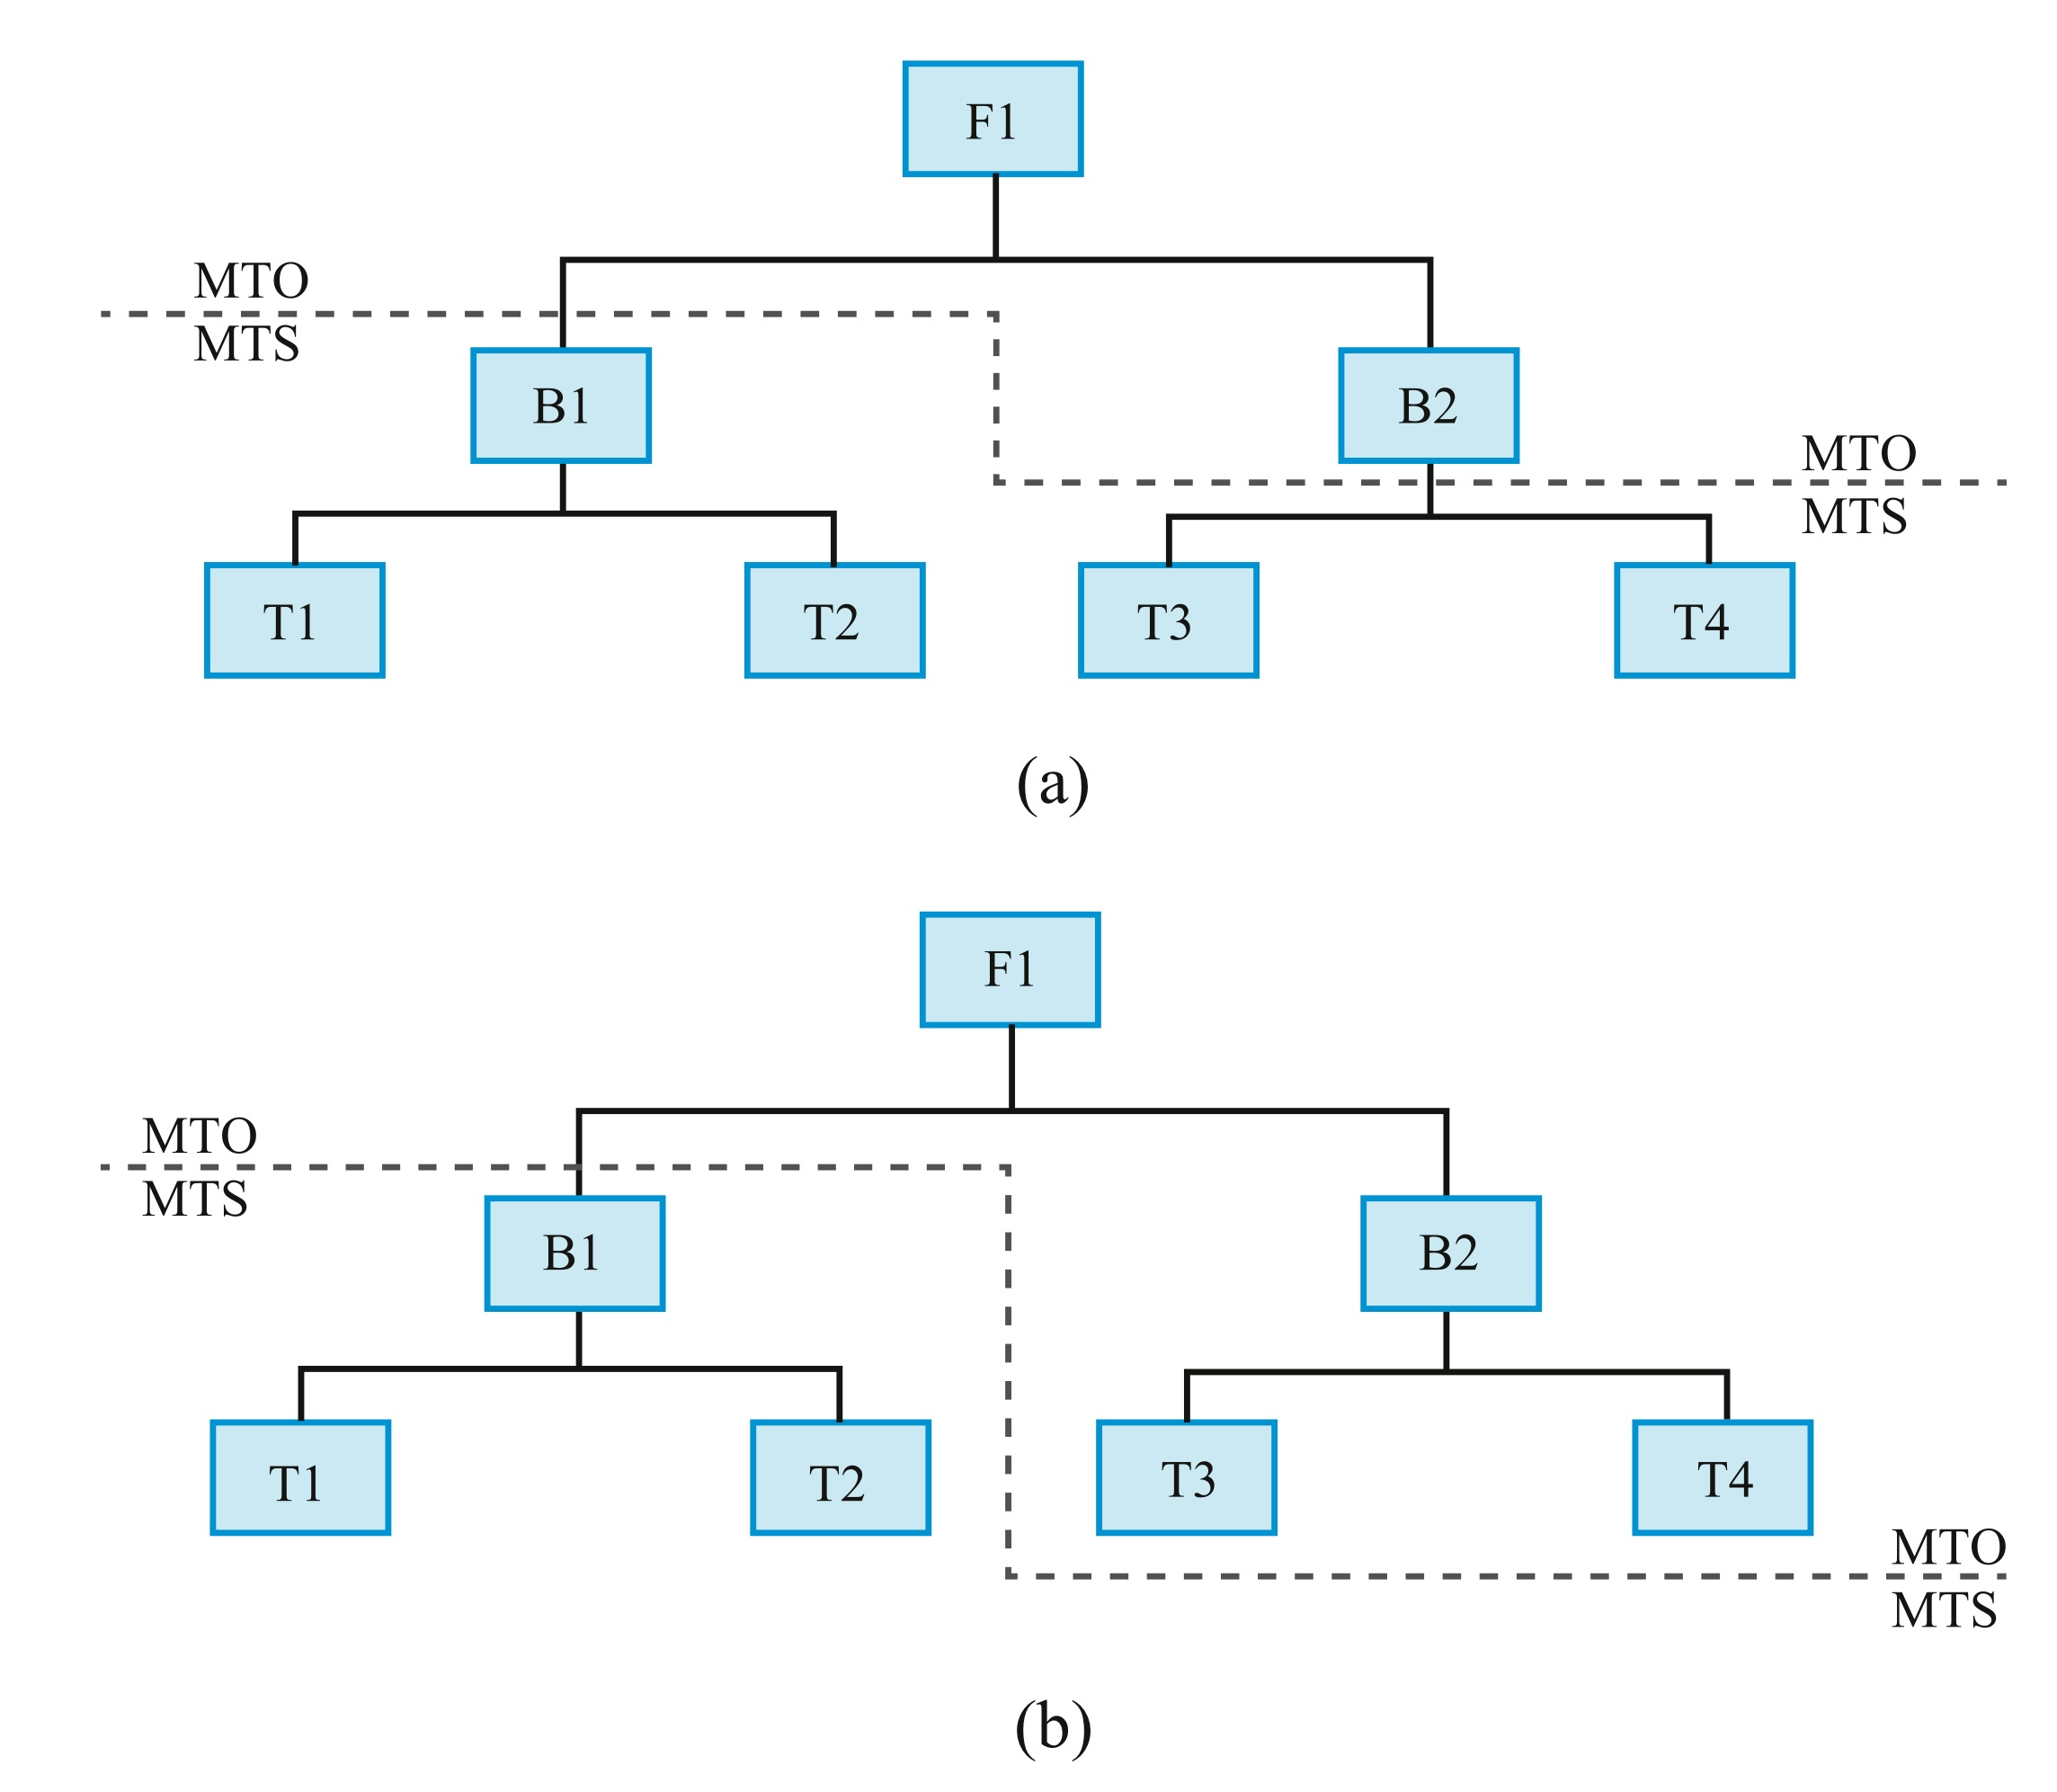
相同的產業下不同的公司(1/2)
不同的公司雖然在相同的產業，因其目標市場區隔不同，將會採取不同之作業策略，例如下圖(a)與(b)表示相同的物料清單，而唯一不同僅在於分割線

Slide 14
相同的產業下不同的公司(2/2)
圖 (a)反應採用此一分割方式者，相對於採用圖(b)之分割方式者有較佳之反應時間，亦即上述之交貨速度構面較佳
採用圖 (a)之分割方式之公司，其在尚未接到訂單時已將T1與T2組裝成B1，此部分屬於計畫性生產，一般上會相對較強調效率值之提升與成本之降低，同時這些T1與T2因已被組成B1，被用於其他半成品之機會也就喪失，對於一公司物料的使用彈性因此較低
以上兩公司有不同交貨速度，因此其日常雖使用相同前置時間KPI，但因為其目標值不同，將導致公司管理重點上的差異

Slide 15
細緻化之管理—於BI中加入相關維度之決定
公司不能在所有的競爭構面上都非常出色，僅能將公司可用資源用於對的作業策略上，避免策略上有騎牆(Straddling)的現象出現，就成為一管理者的重要職責
為了達到管理細緻化的要求，公司常使用廠內廠(Plant-within-a-plant)的觀念，以進行其資源之配置與使用，亦即一單位內有許多的更小的單位(或生產線)，每一小單位有其獨特的作業策略
我們就不能以同一目標值適用於所有之小單位，而是各小單位各有其不同之目標值，不同之小單位因此也可為多維度分析中之一維度，進行各小單位間之交互比較
到底應該納入哪些維度，常依管理需要與作業策略而定

Slide 16
商業智慧在生產規劃與控制的企業需求與挑戰 (1/5)
某兩公司可能選定同一組KPI，但因競爭構面的不同，每一 KPI的目標值亦將有所差異。何組KPI應被採用，是一專業問題，這情形就比如一位專科醫師，根據病人的情形而開出某一組的檢驗項目一樣，醫師必須經過長期的醫學專業訓練，才得以了解何組KPI應被採用
在生產規劃與控制上，如何選定一組適當的KPI，為一非常專業之問題，對的選擇，管理人員才得以獲得正確的資訊，做正確的決策
因此聘任具有對生產規劃與控制之宗旨與範疇有充分了解的員工，至為重要

Slide 17
商業智慧在生產規劃與控制的企業需求與挑戰 (2/5)
將一個組織或企業體看成是一有機體，其位於生命週期的不同階段，將面對不同的問題，所選用的KPI亦將不同
商業智慧在生產規劃與控制上之另一個挑戰，則在於每一目標值的更新與何時更新的問題
強化了指標A的過程中，常常弱化了另一指標B的表現，兩指標間trade-offs則是管理者面對的另一挑戰

Slide 18
商業智慧在生產規劃與控制的企業需求與挑戰 (3/5)
要知道公司所導入的資料倉儲系統上有哪些的KPI已被建立且可以馬上使用，又可做哪些維度的分析，就必須去分析資料倉儲上有興趣的功能模組有關的查詢(Query)或資訊方塊(InfoCube)，由其中去了解所導入的資料倉儲系統上已建立哪些KPI，公司不須再定義或從ERP做資料的擷取，就可使用這些現成的KPI；
對於這些已建立且可以馬上使用的KPI，了解其定義與各運算域(Operand)，並能確認(Verify)所挑出的KPI到底在計算何數值，是使用資料倉儲現有KPI的一大挑戰

Slide 19
商業智慧在生產規劃與控制的企業需求與挑戰 (4/5)
ERP系統一般為資料倉儲系統之原始資料來源，ERP系統中有哪些資料可作為KPI之計算使用，且這些原始資料又位於ERP資料庫中之哪一表格(Table)，常常是公司想建立自己獨特的KPI時將首先面對的最大挑戰，因此公司想將商業智慧在生產規劃與控制的效益發揮得淋漓盡致，也須有ERP生產規劃與控制模組的專業人員與了解其資料被儲存於何處的人員，否則資料的擷取(Extraction)將會是很漫長的工作

Slide 20
商業智慧在生產規劃與控制的企業需求與挑戰 (5/5)
生產規劃與控制之結果能有哪些多維度分析，第一個挑戰就在於對原始資料的了解，亦即對ERP系統生產規劃與控制流程的了解，從主檔資料到規劃與控制不同流程過程中所留存下來交易資料的了解。
ERP系統有非常標準的流程，但每一不同ERP系統所留存下來的交易資料的細緻程度不同，如果有多個不同資料來源且每一來源使用不同的ERP系統，資料在DW上的整合挑戰性將更高。

Slide 21
商業智慧在生產規劃與控制方面有許多可能分析方向
主檔資料預設值之正確性或適時調整之需求
產能負荷分析
規劃與實際比較分析
以生產工單角度分析
以作業及工作中心角度分析
以物料耗用層面分析

Slide 22
指標之介紹
我們將以
Data flow圖、
Star schema圖、
指標彙總表來呈現

Slide 23
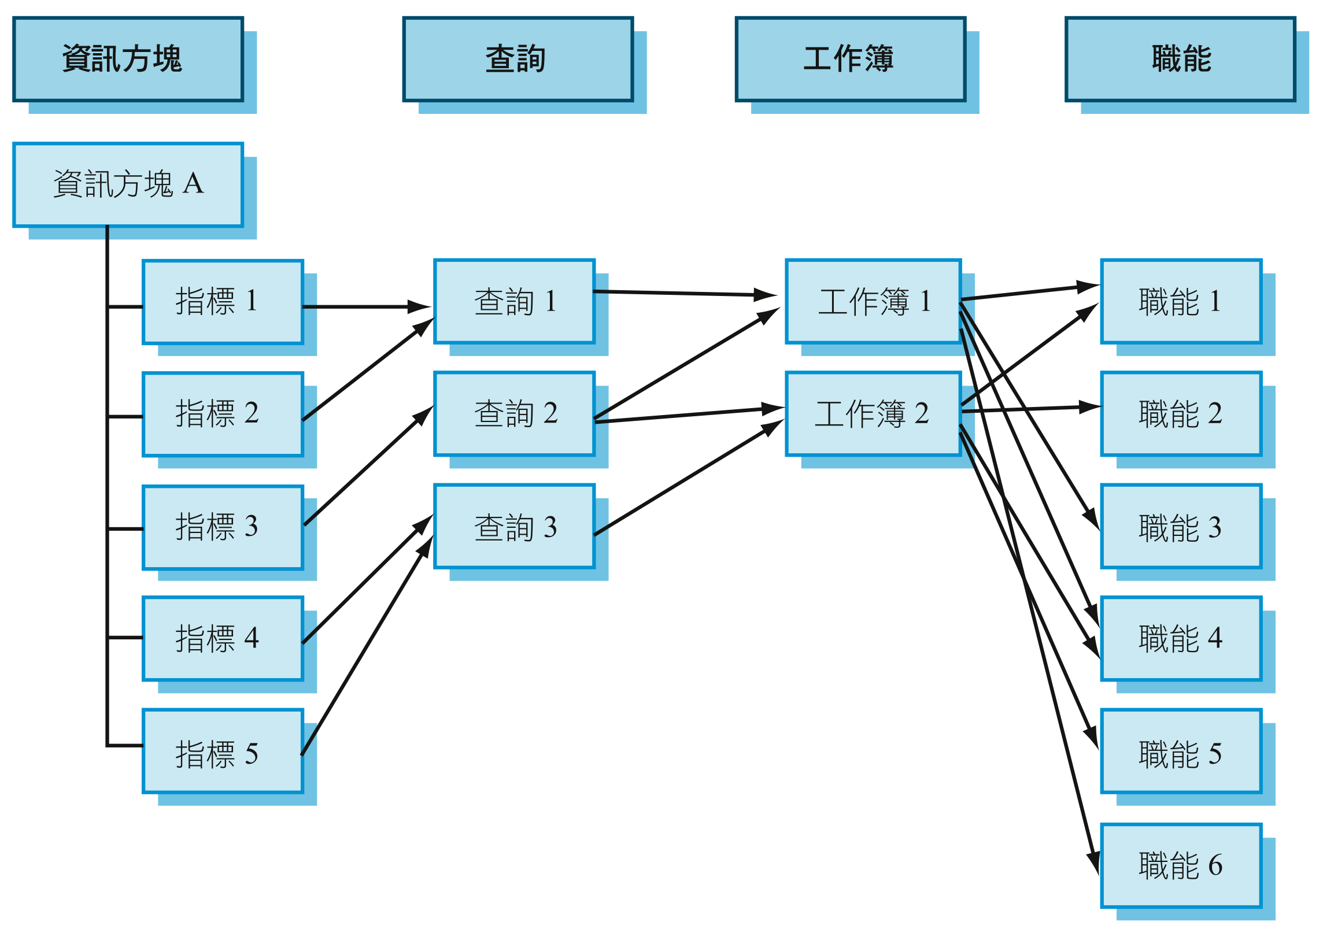
Data flow 圖
職能/角色(Roles)：透過職能的界定，分類不同職能將使用不同之查詢；
工作簿(Workbook)：使用者介面，方便使用者以不同形式呈現指標；
查詢(Queries): 集群(Grouping)了某一群KPI，以期能更方便簡潔的呈現有興趣的指標；
資訊方塊(InfoCube):我們所定義的KPI與查詢(Query)將被儲存於相關之資訊方塊中。

Slide 24
產能負荷分析
對生產過程中有關於資源之使用時，資源如人、機器等等，就有產能負荷分析(Capacity load utilization)的需求；
當生產規劃至生產作業層級時，系統將規劃至作業下之各個單元時間，以下說明各單元時間之定義，亦請參見下圖
每一作業又可細分為等候、籌置、處理、拆卸、等待、移動六者

Slide 25
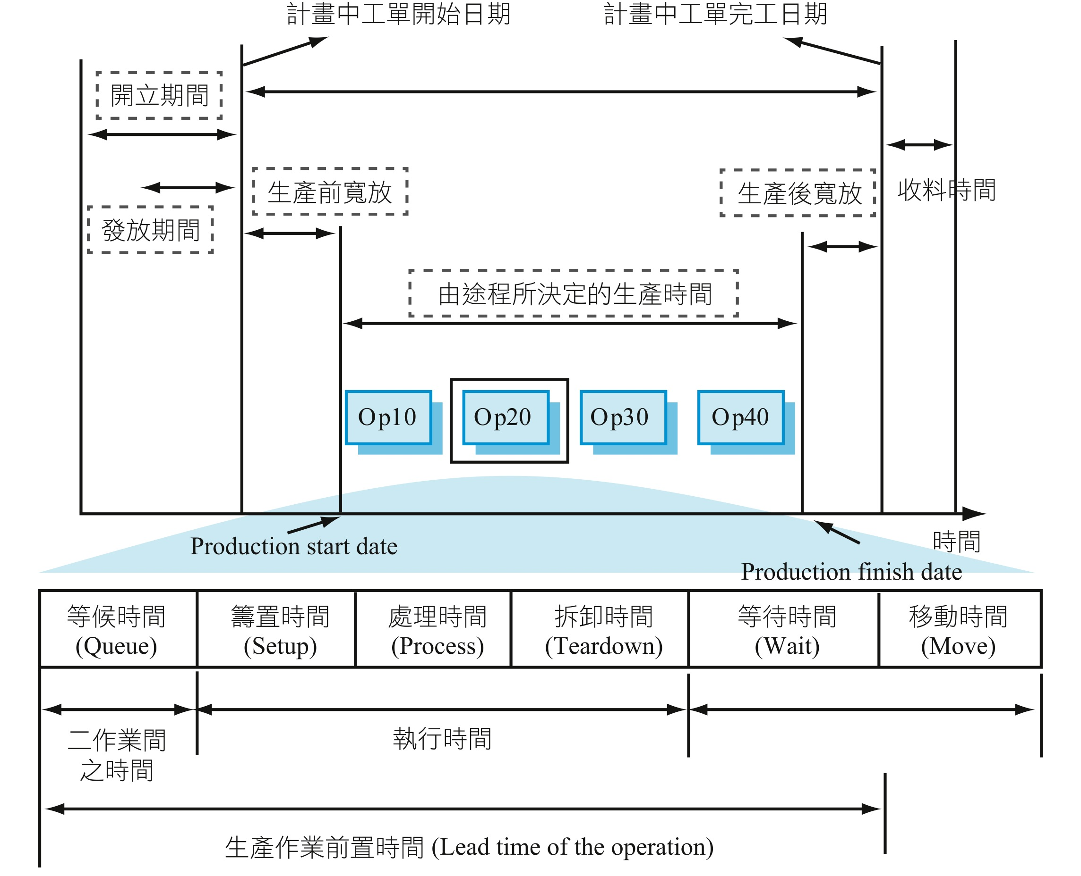
作業下之各個單元時間

Slide 26
on-line與off-line之時間單元
等候、等待、移動三者屬於off-line之時間，亦即一般上是不占用作業所用到工作中心的時間；
而籌置、處理、拆卸三者為on-line時間，工作中心將被此些作業占用，
有關的產能負荷分析即主要針對此on-line產能占用加以分析比較其可用產能(Available capacity)與目標產能需求(Target capacity requirement)
籌置與拆卸時間占用工作中心之產能為一固定值，處理時間則為每生產一單位需要占用工作中心多少產能

Slide 27
產能負荷分析有關指標說明
物料對工作中心之目標產能需求為籌置、處理與拆卸時間的加總
工作中心之目標產能需求為在該工作中心執行的所有物料之目標產能需求加總

Slide 28
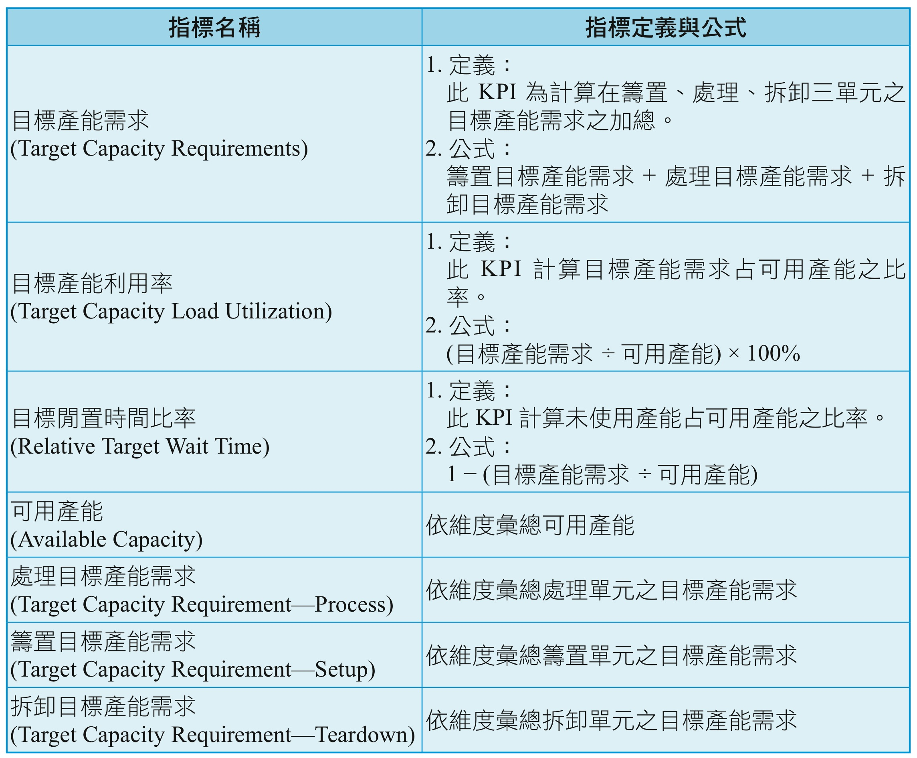
產能負荷分析指標

Slide 29
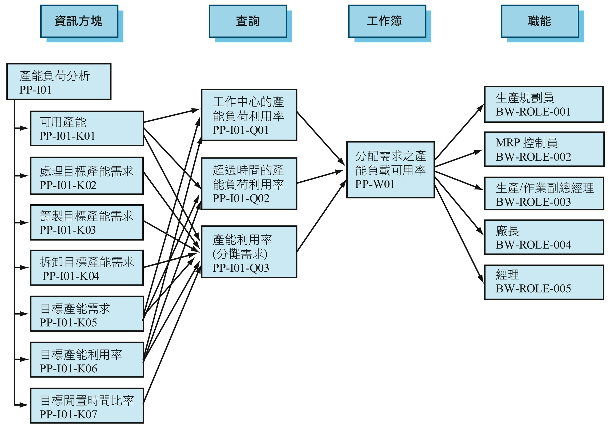
Data flow - 產能負荷分析

Slide 30
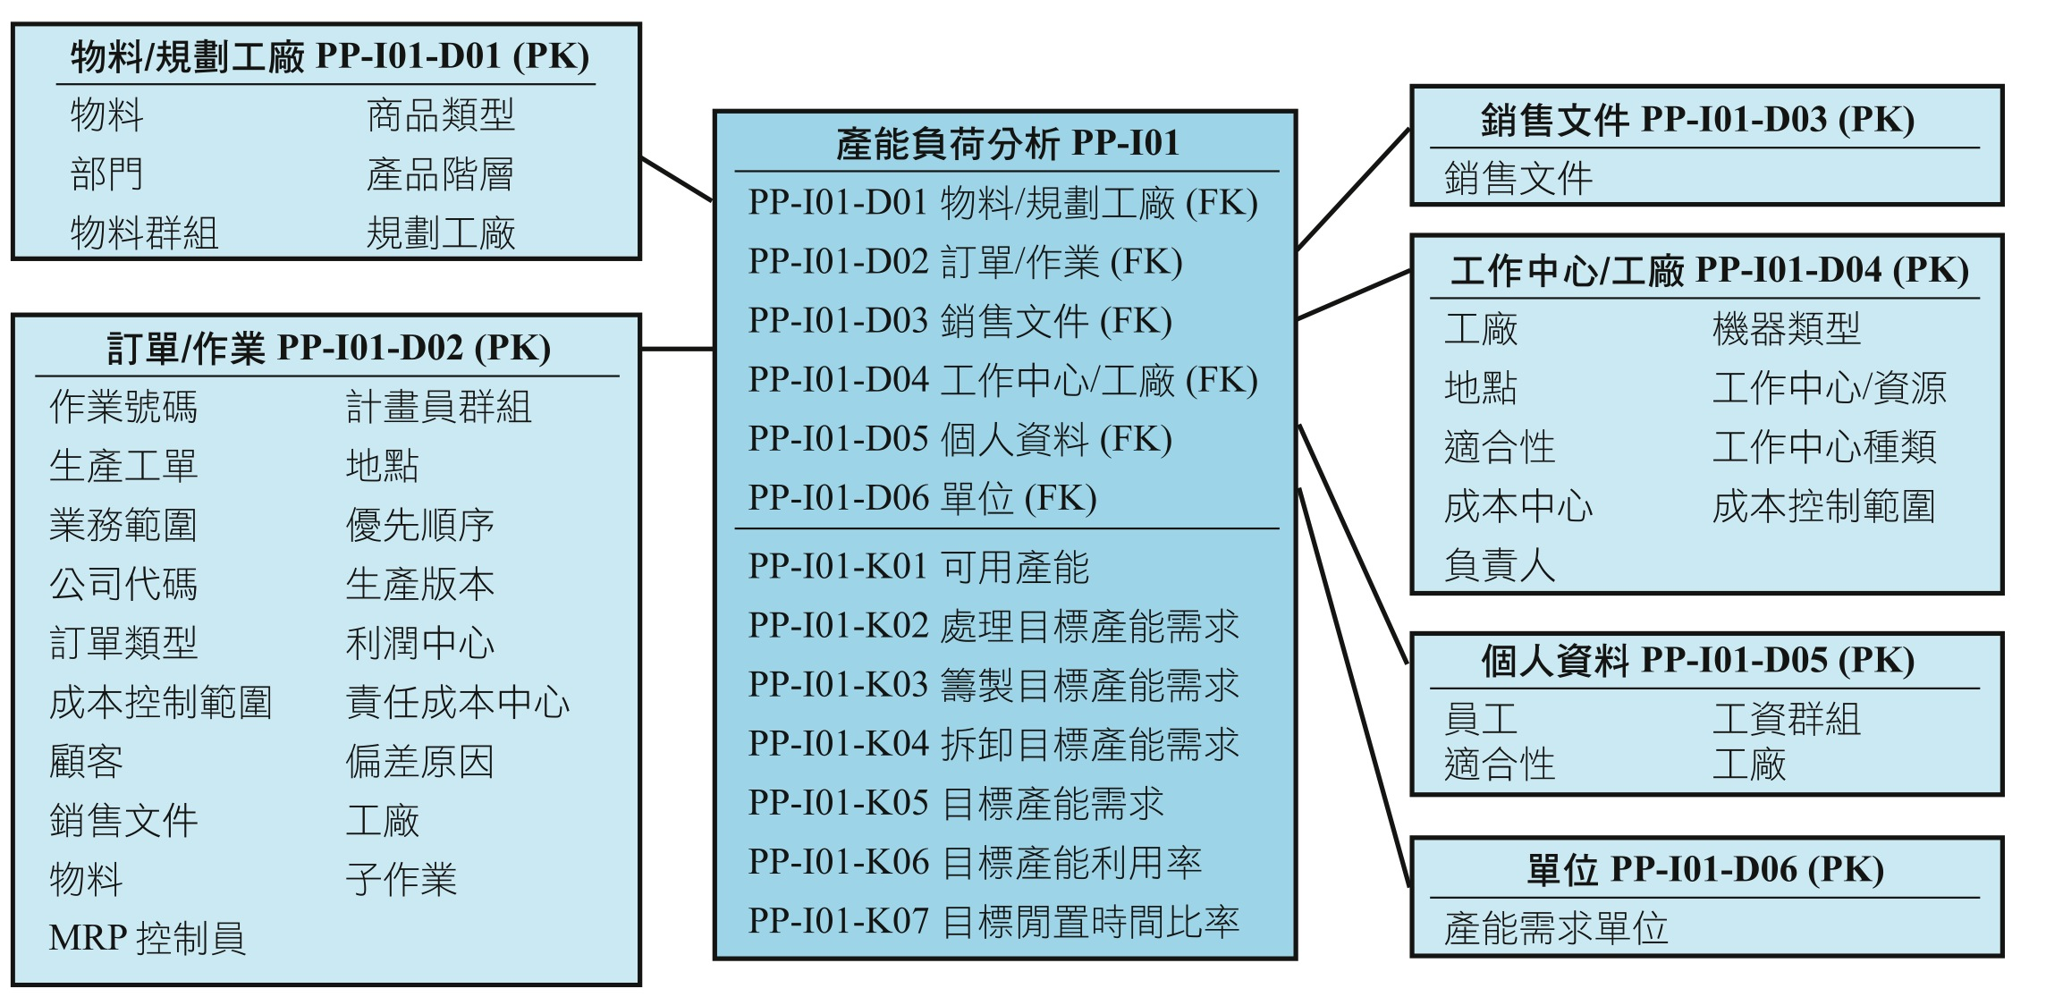
Star schema - 產能負荷分析

Slide 31
產能負荷分析相關指標的應用與管理意義
目標產能利用率與目標閒置時間比率兩者之和為一
每一公司因其作業策略不同，目標產能利用率之標竿值(Benchmark)將不同；例如一公司是以成本/價格(Cost or price) 為其獲取訂單構面，其對降低成本有相當的壓力，則一般上其目標產能利用率之目標值也將較另一公司是以能快速反應市場量與樣式改變為其獲取訂單構面的公司為高；有名的案例如服飾業之Zara相對於服飾代工業
目標產能需求為on-line作業單元(即籌置、處理、拆卸)之加總，亦為無論如何進行規劃與排程之最優化動作，加總值即為其下限值(Lower bound)
僅處理此一單元能增加物料之附加價值，因此當公司發現籌置與拆卸二單元占用太大比率之產能，就應思考如何將on-line籌置與拆卸改為off-line

Slide 32
規劃與實際比較分析 -以生產工單角度分析
以生產工單為角度進行分析生產控制的量與時間，了解何時製造、數量多少、品項為何等規劃與實際之偏差情形，期求透過這些分析，讓以後再次規劃或再進行類似產品之生產控制時，料件能於更正確的時間被準備，對的生產活動可於更正確的時間被驅動，使生產可以適時適量的進行

Slide 33
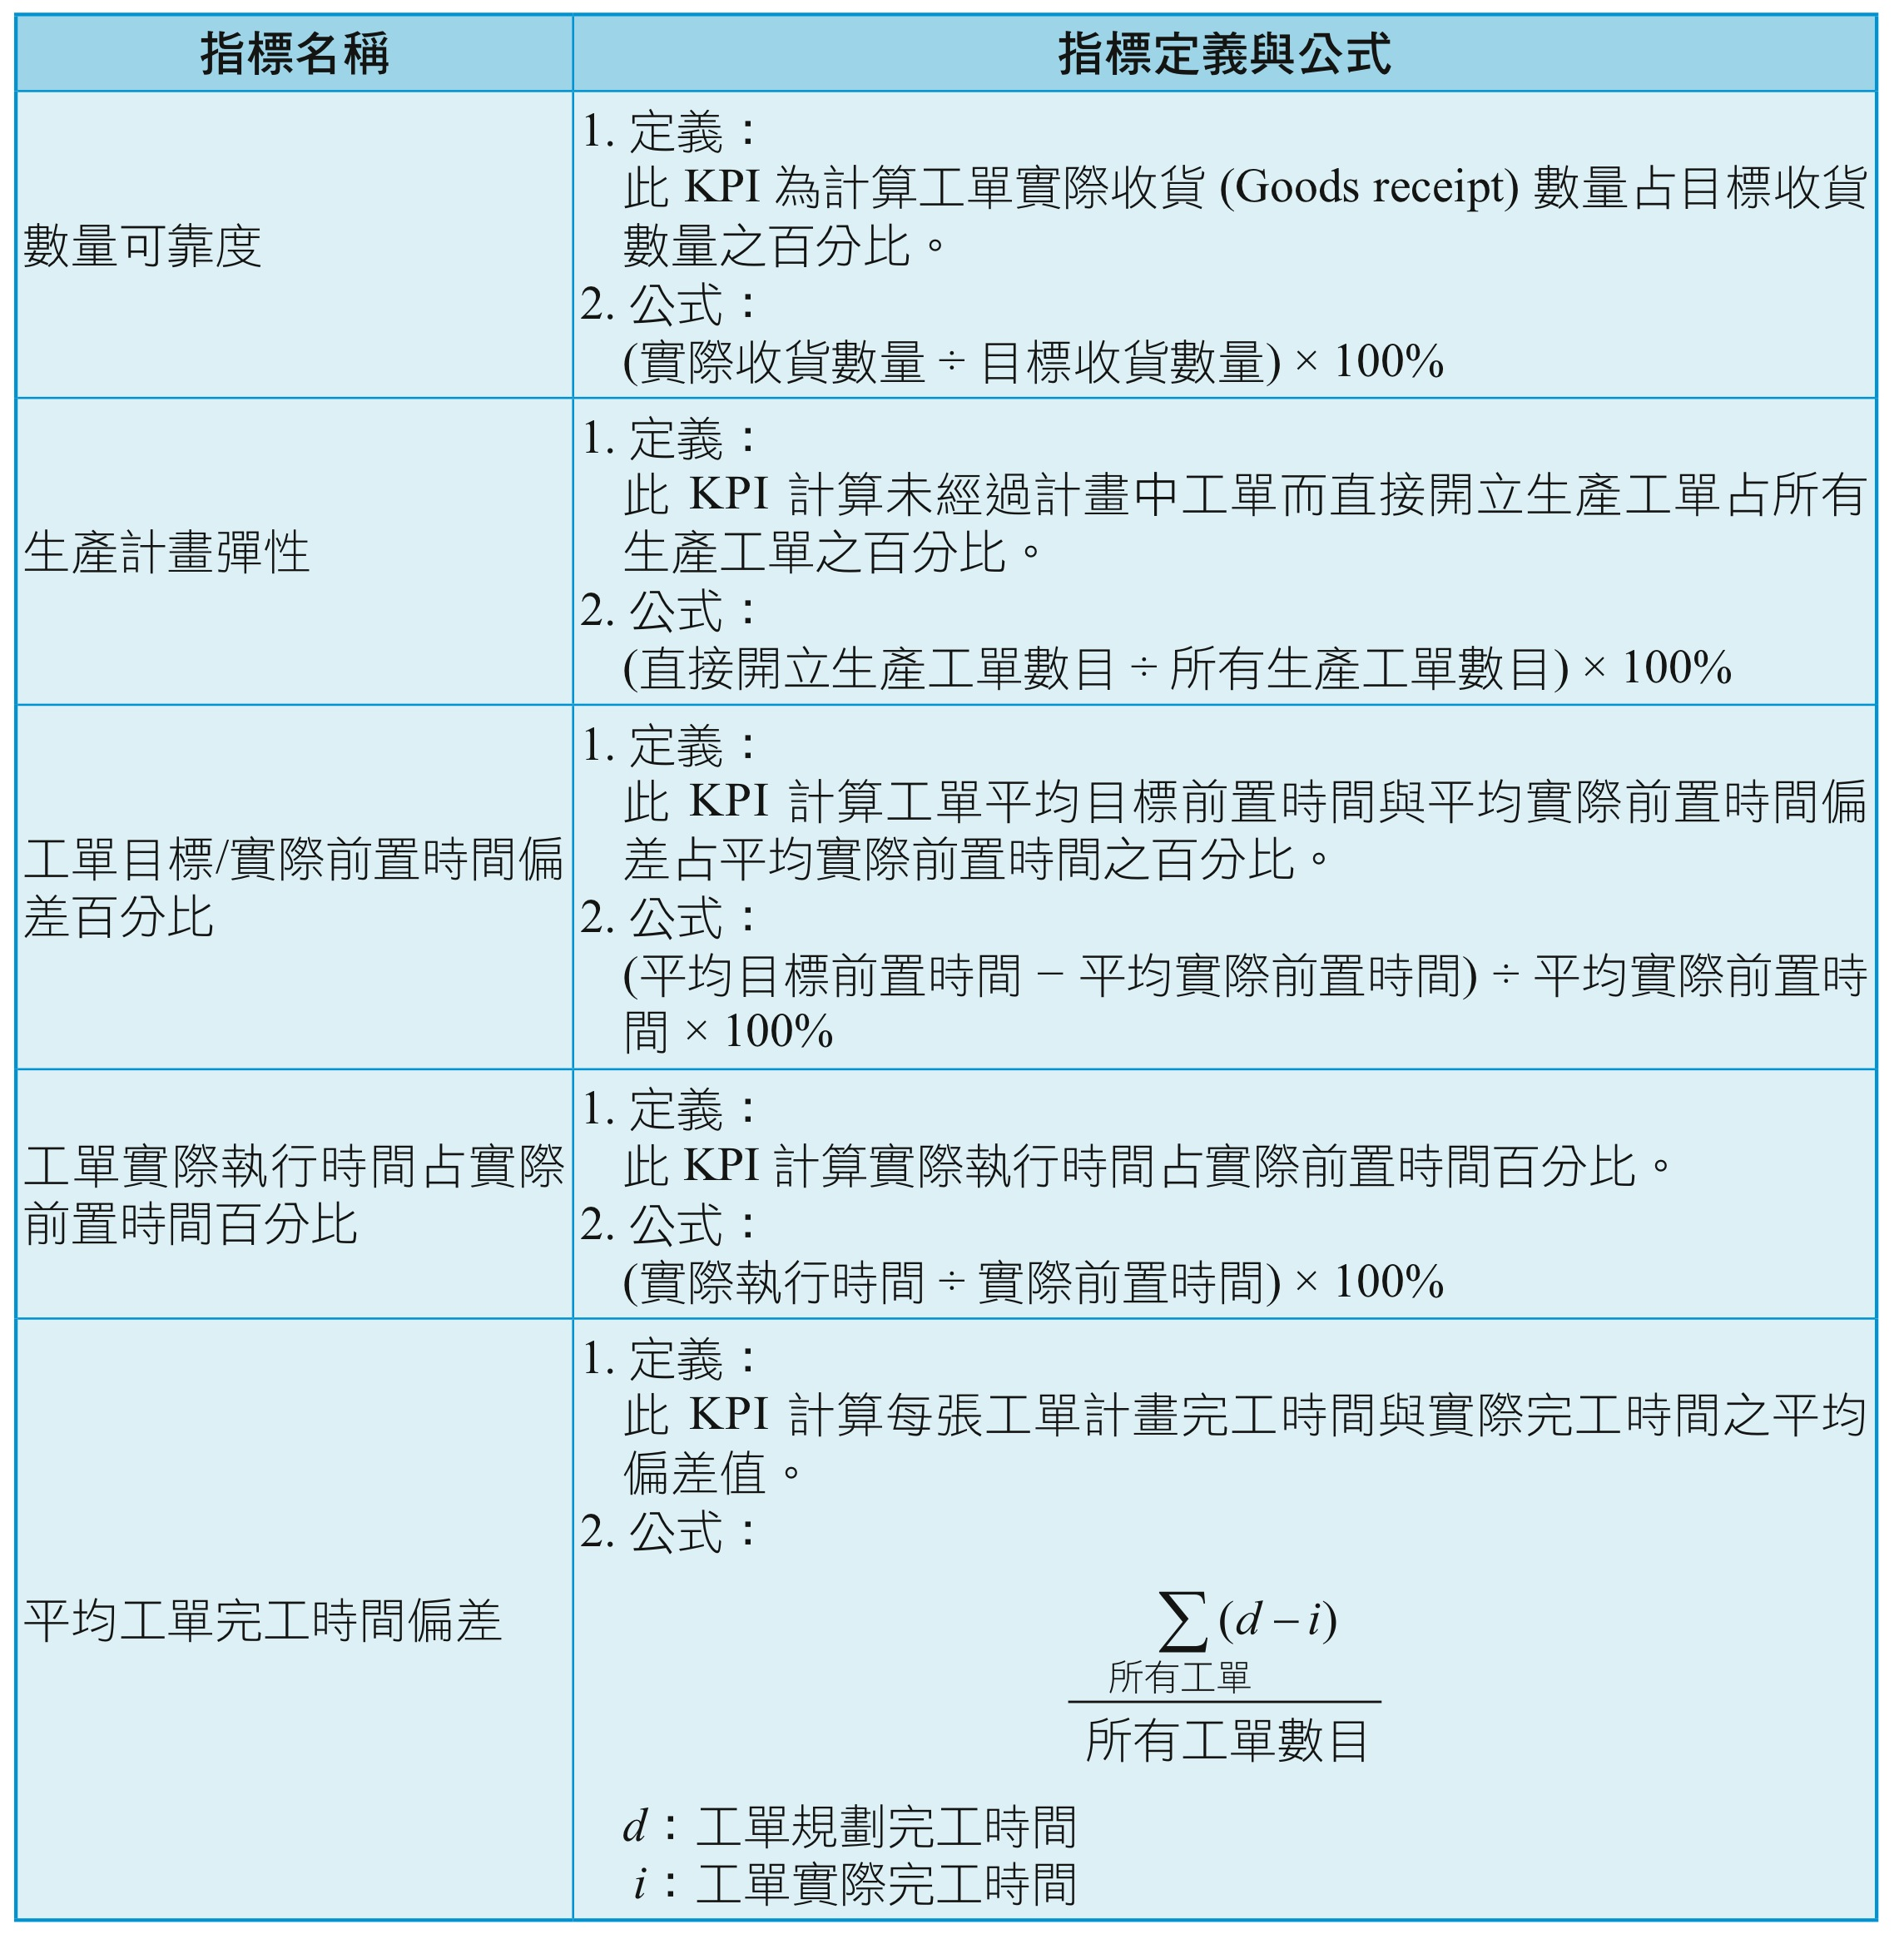
規劃與實際比較分析 -以生產工單角度分析

Slide 34
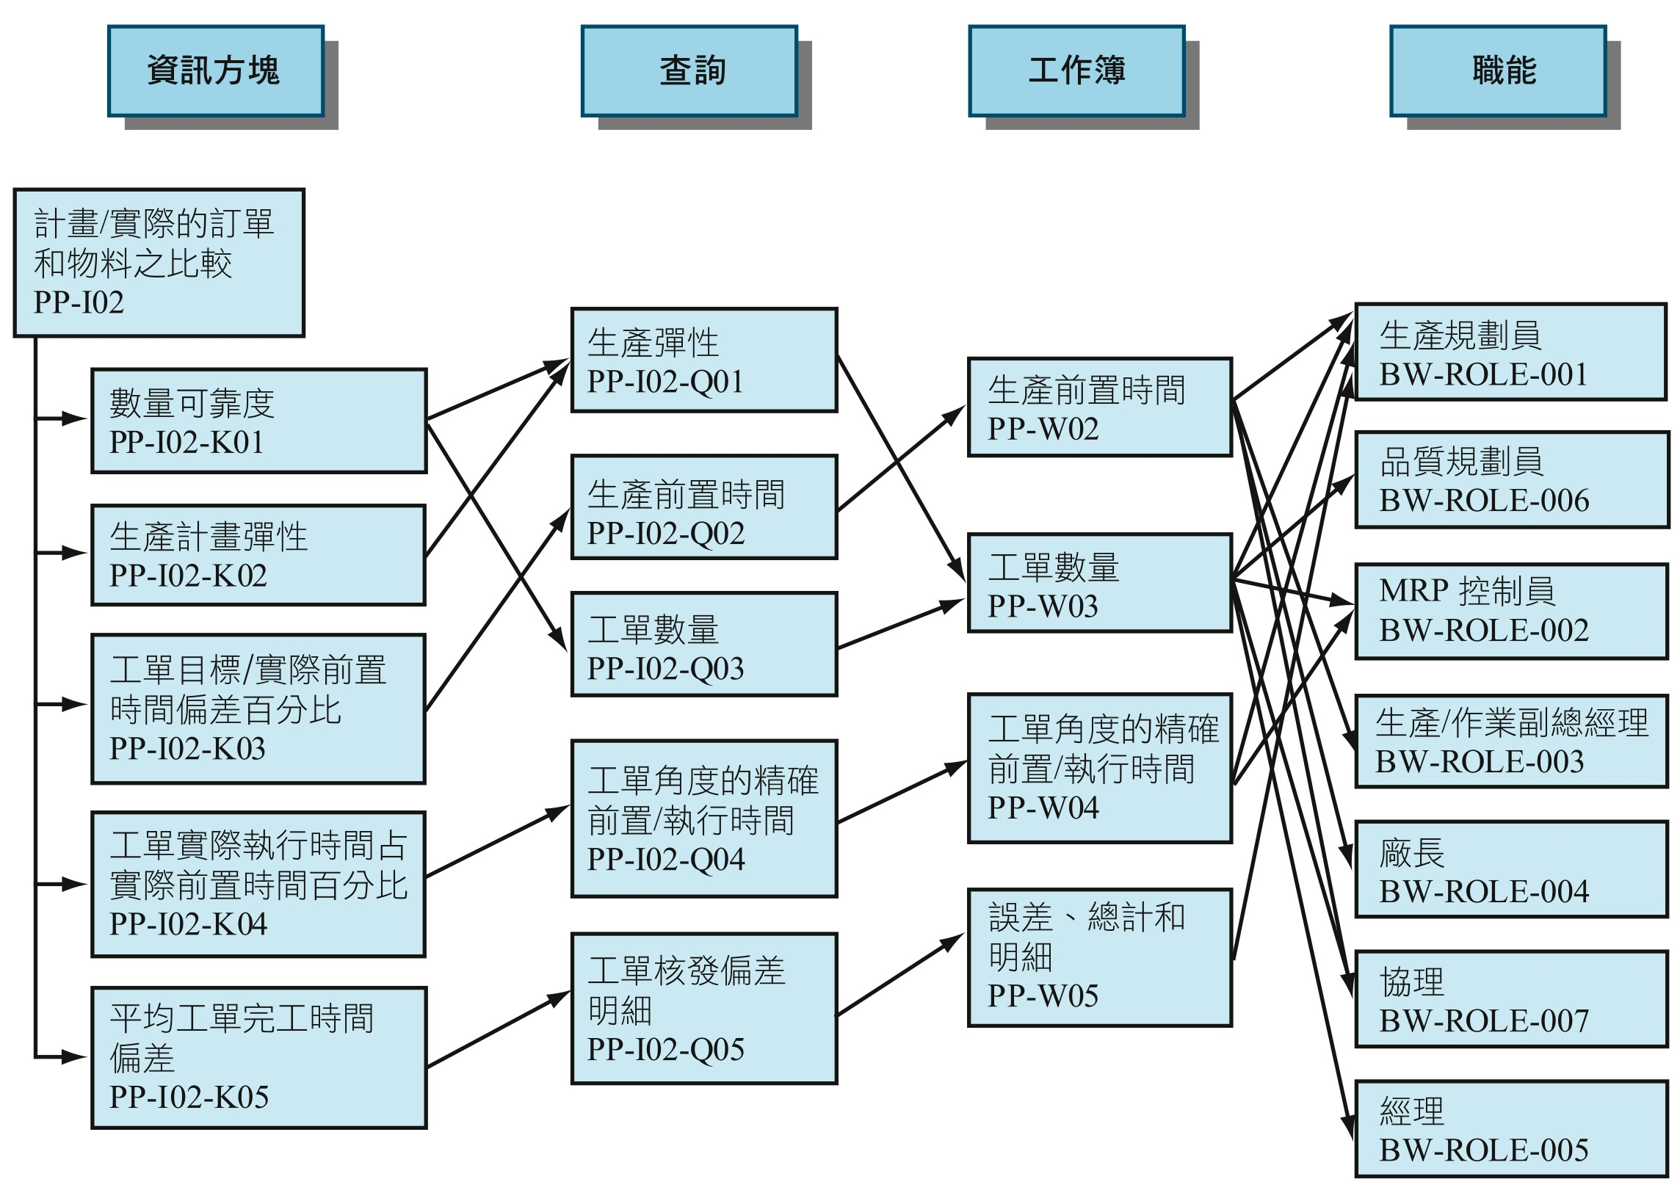
Data flow — 以生產工單角度分析(規劃與實際比較分析

Slide 35
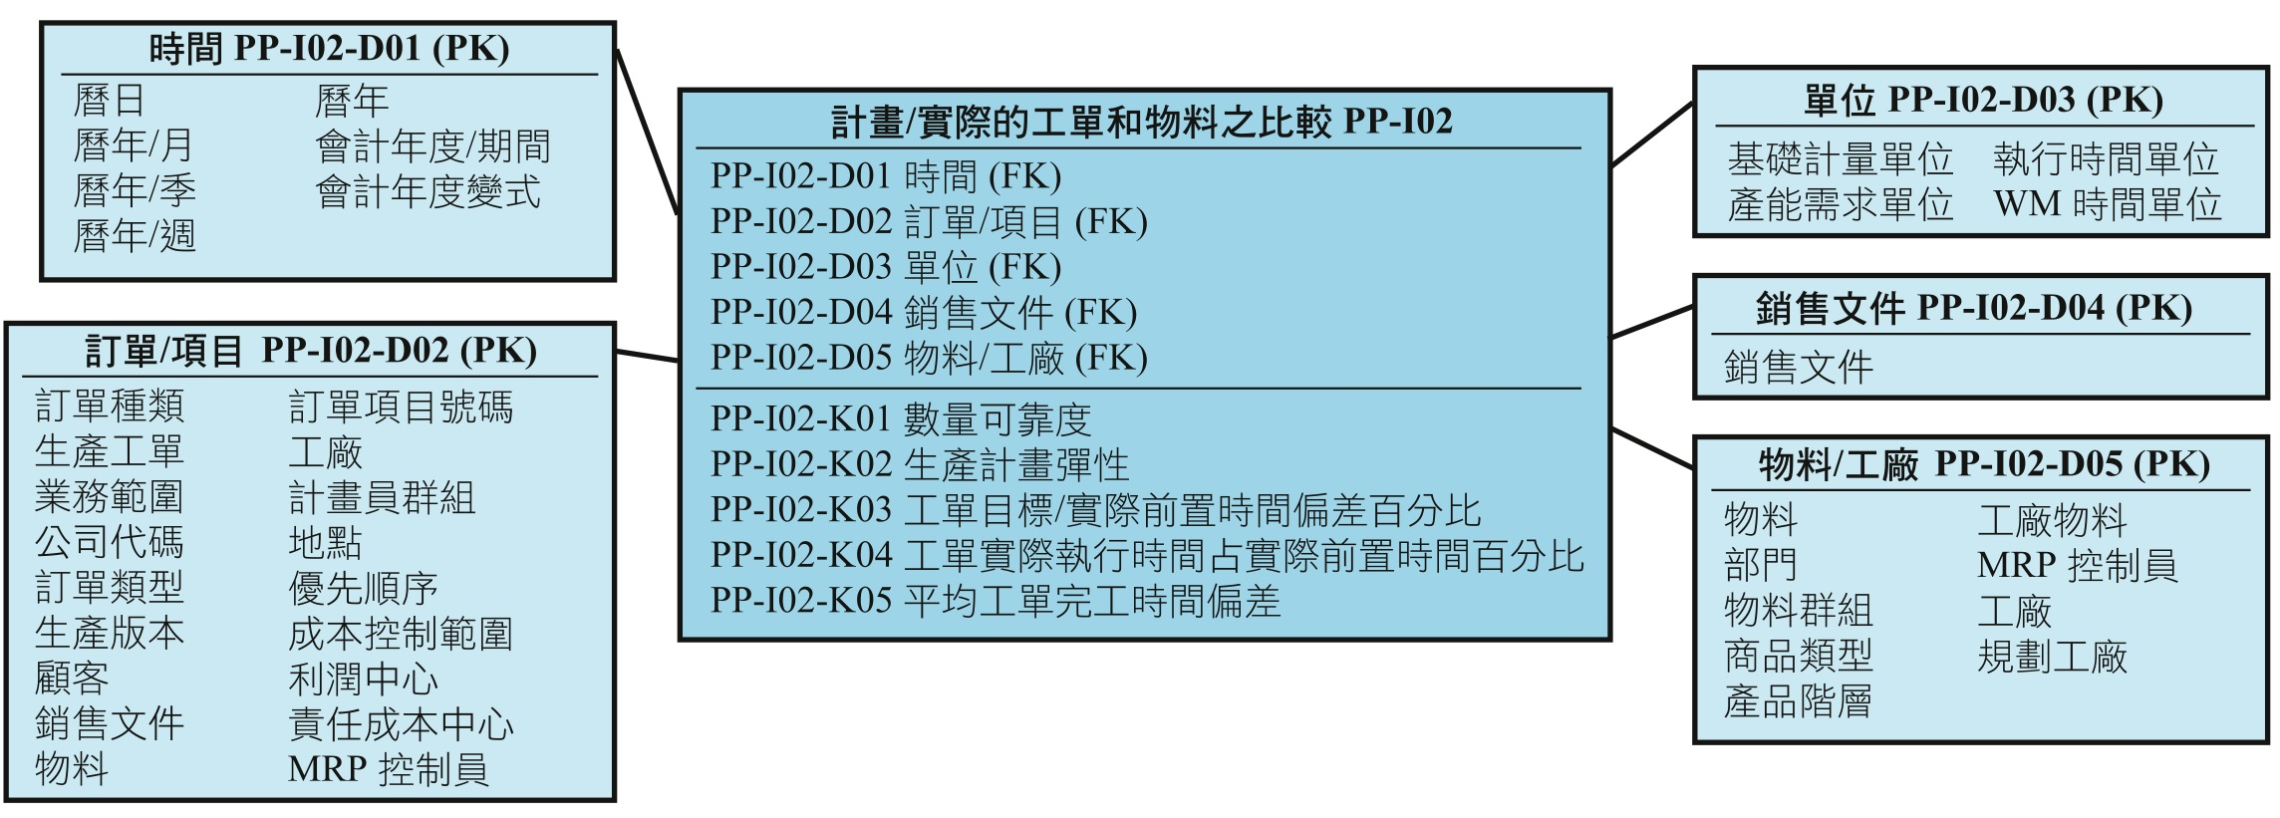
Star schema —以生產工單角度分析(規劃與實際比較分析

Slide 36
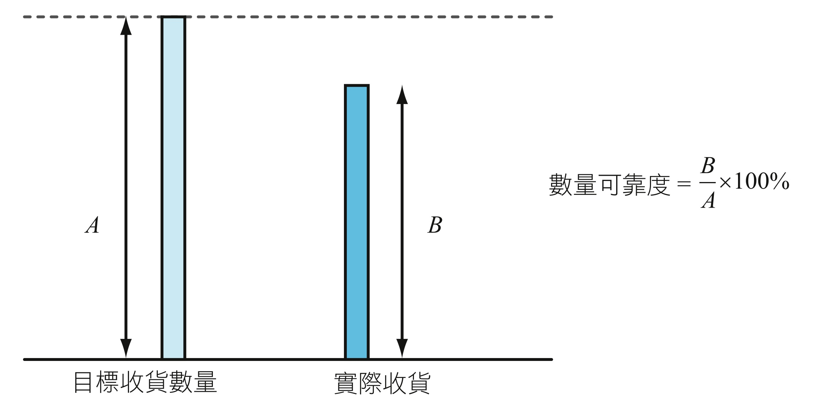
數量可靠度(Quantity reliability)
若習慣性的低於100%，則代表我們有必要追究其來源；如果為材料原因，則可透過材料報廢率的設定調整，避免規劃工單生產數量無法正確達成；如果為人為操作不良導致壞品，則須經教育訓練或動作研究加以改善

Slide 37
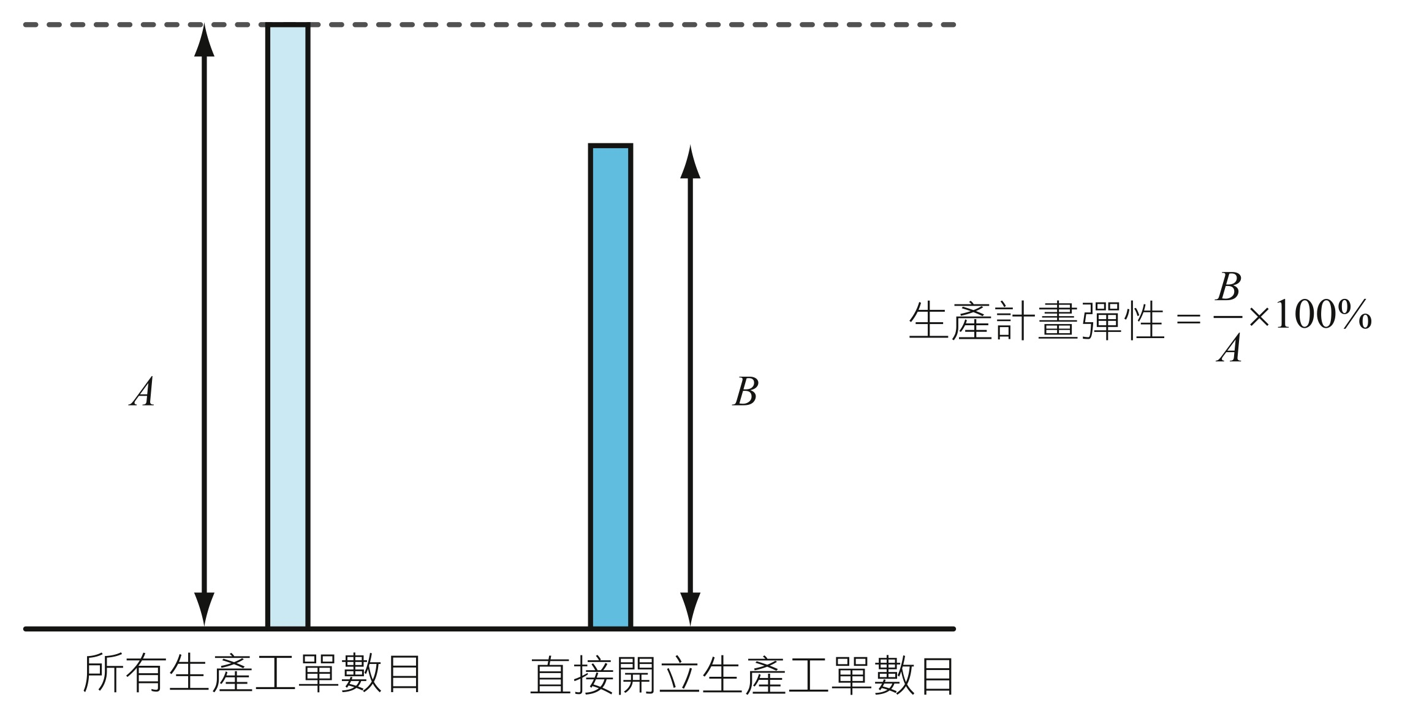
生產計畫彈性
即在計算未經過計畫中工單而直接開立生產工單占所有生產工單之比率，此比率越高，代表公司有較高的生產計畫彈性，且時間上，願意提供給顧客較高之下單彈性，接受其急件單

Slide 38
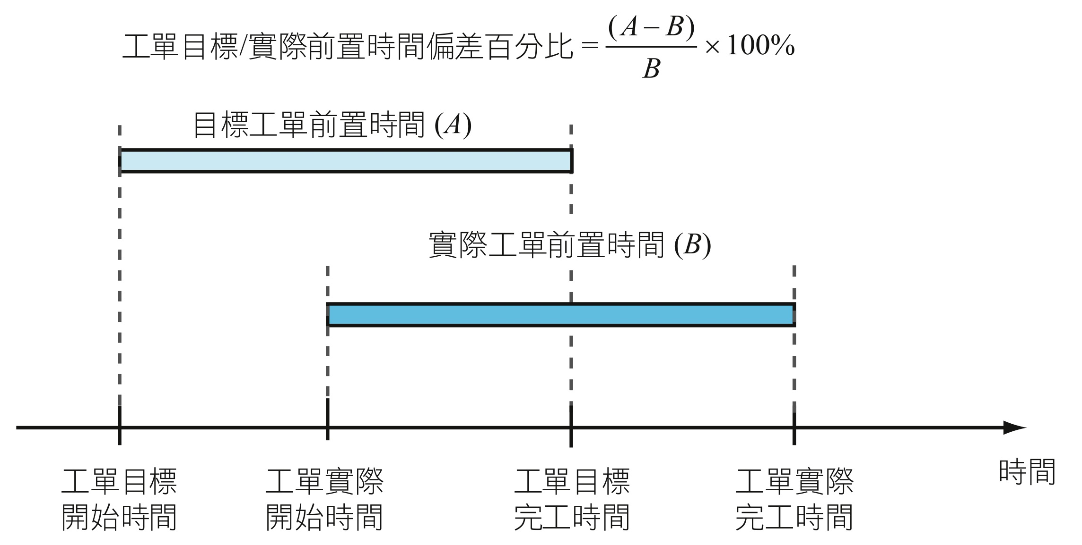
工單目標/實際前置時間偏差百分比
此指標為工單平均目標前置時間與工單平均實際前置時間之偏差百分比，配合相關維度分析，如班別(Shift)或產線，可瞭解偏差源於標準值之設定上問題或人為因素

Slide 39
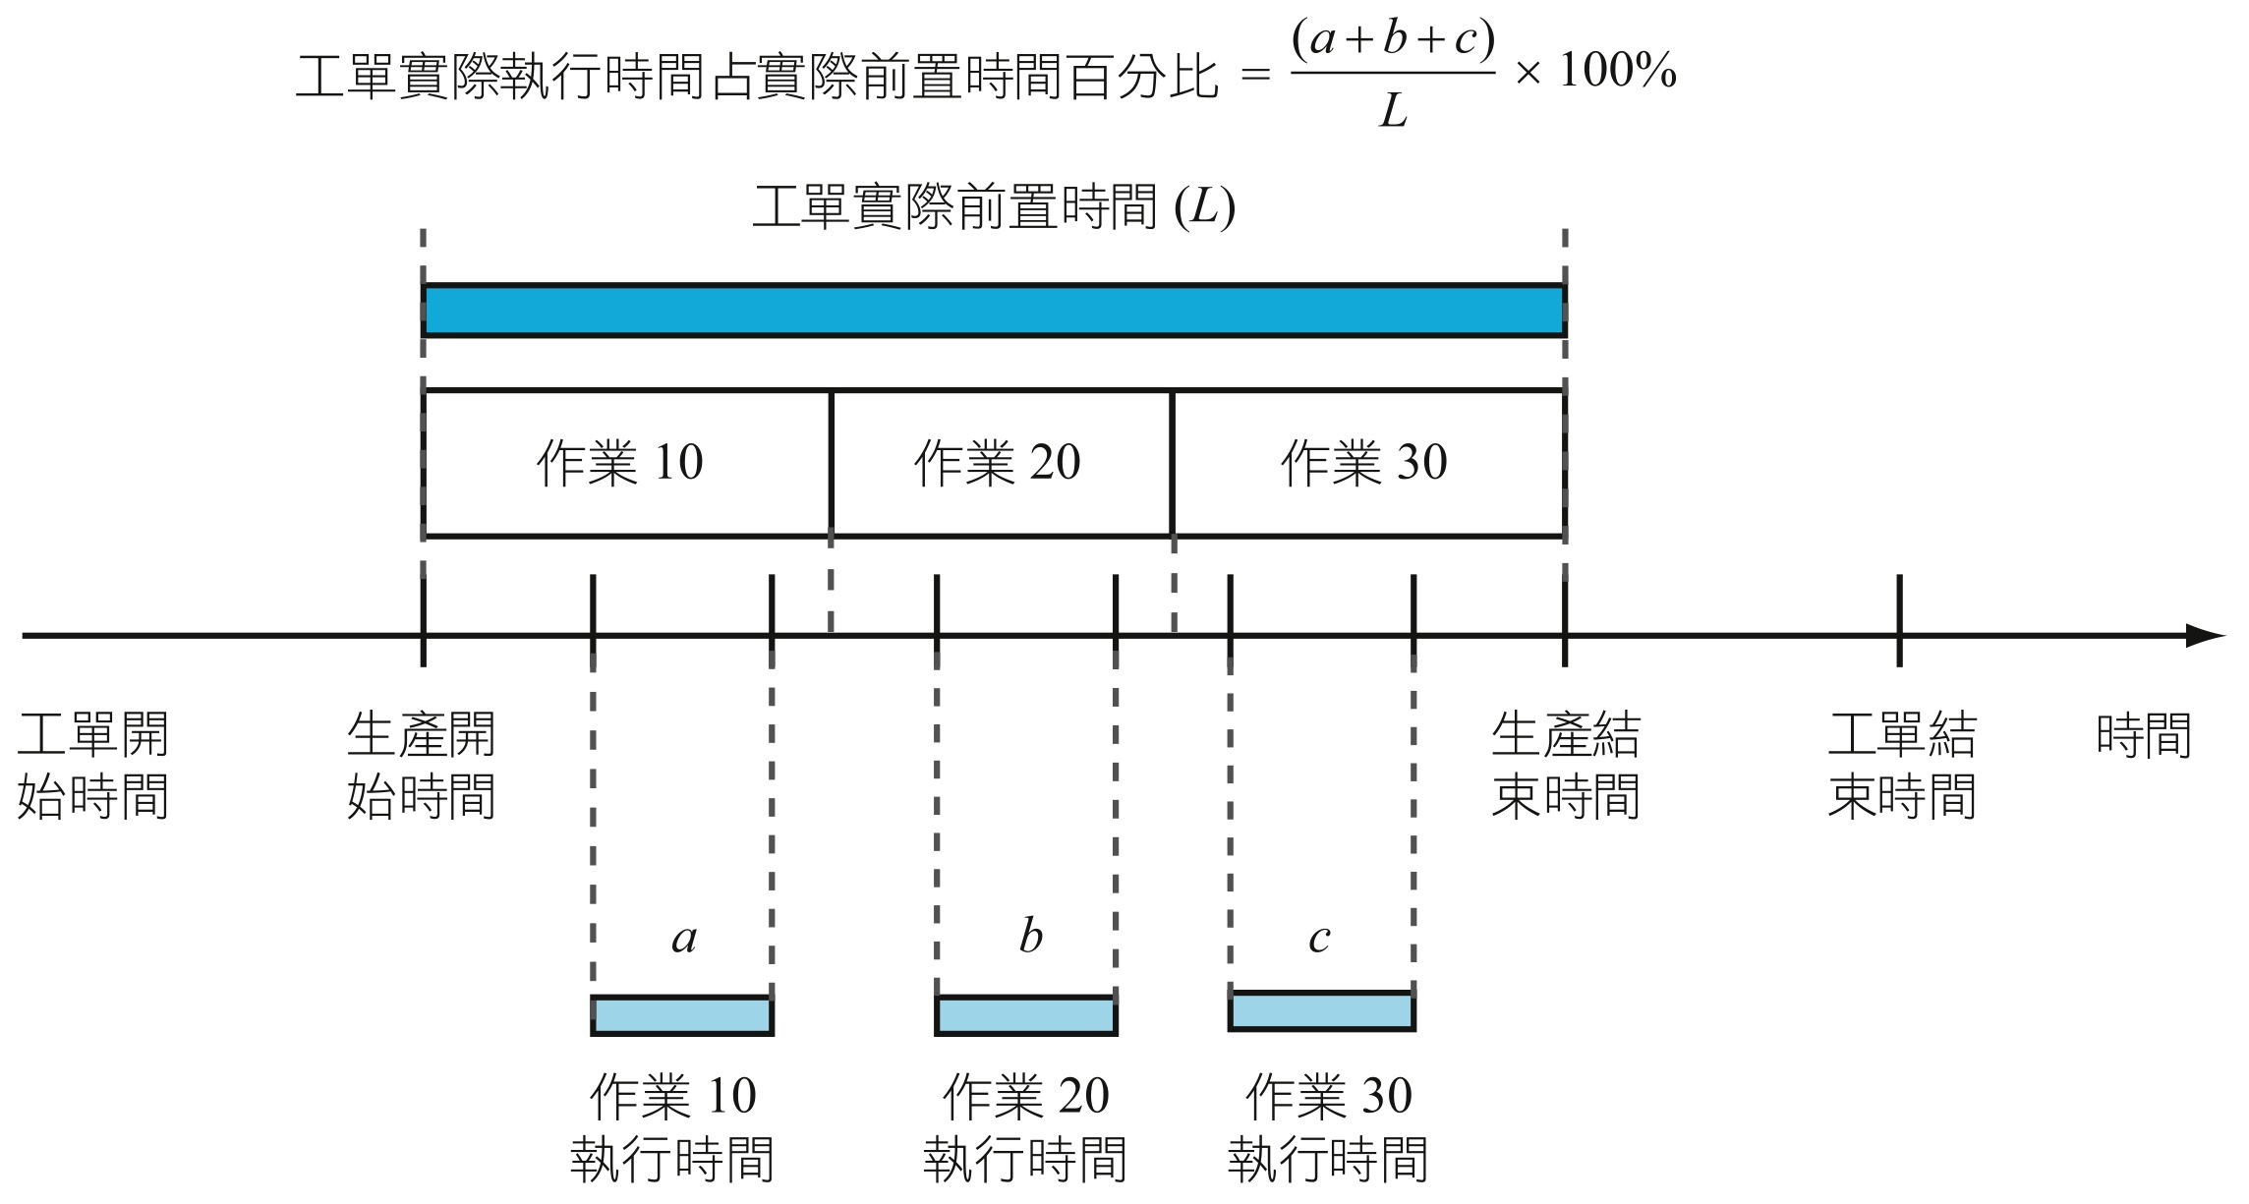
工單實際執行時間占實際前置時間百分比
執行時間為籌置、處理、拆卸三單元之加總，而工單之實際執行時間指執行此工單的所有作業之籌置、處理、拆卸三單元之加總
本指標值越低時，則間接反應二作業間時間偏高，公司有必要檢討作業相關之工作中心是否空間距離太遠(當移動時間較大時)，或各作業之等待時間(Wait)及等候時間(Queue)太長時，是否導因於同時發放太多之工單至現場等問題

Slide 40
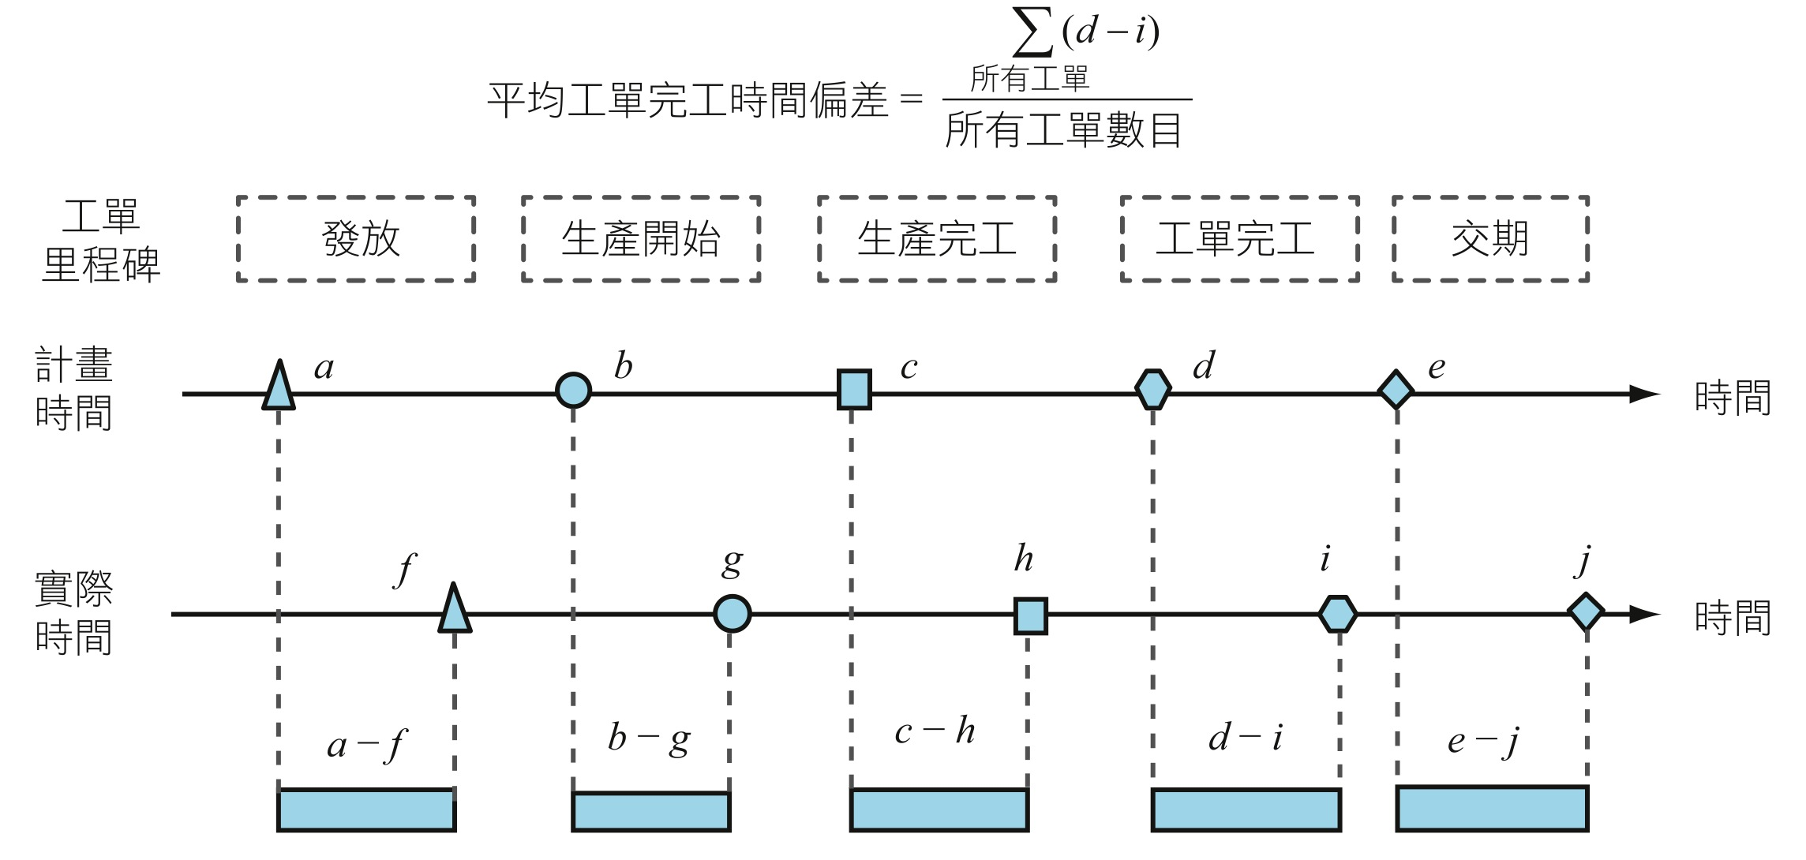
平均工單完工時間偏差
工單相關重要時間有發放時間、生產開始時間、生產完工時間、工單完工時間、交期等，每一時間為工單執行進度上之重要里程碑，里程碑之控管一向至為重要，分析工單規劃與實際時間里程碑間之偏差，常為以生產工單角度進行分析的重要工作
本指標以工單完工時間為例，計算其平均工單完工時間偏差值，最佳狀況當然為零之情況為最佳；一般上，如果規劃正確的話，累積工單之正與負偏差應相互抵銷，結果應接近零；偏差值為正(或負)時，就反映了累積的計畫完工時間有明顯晚於(或早於)實際完工時間之現象，應該檢討其原因，以維持資訊系統之權威性。

Slide 41
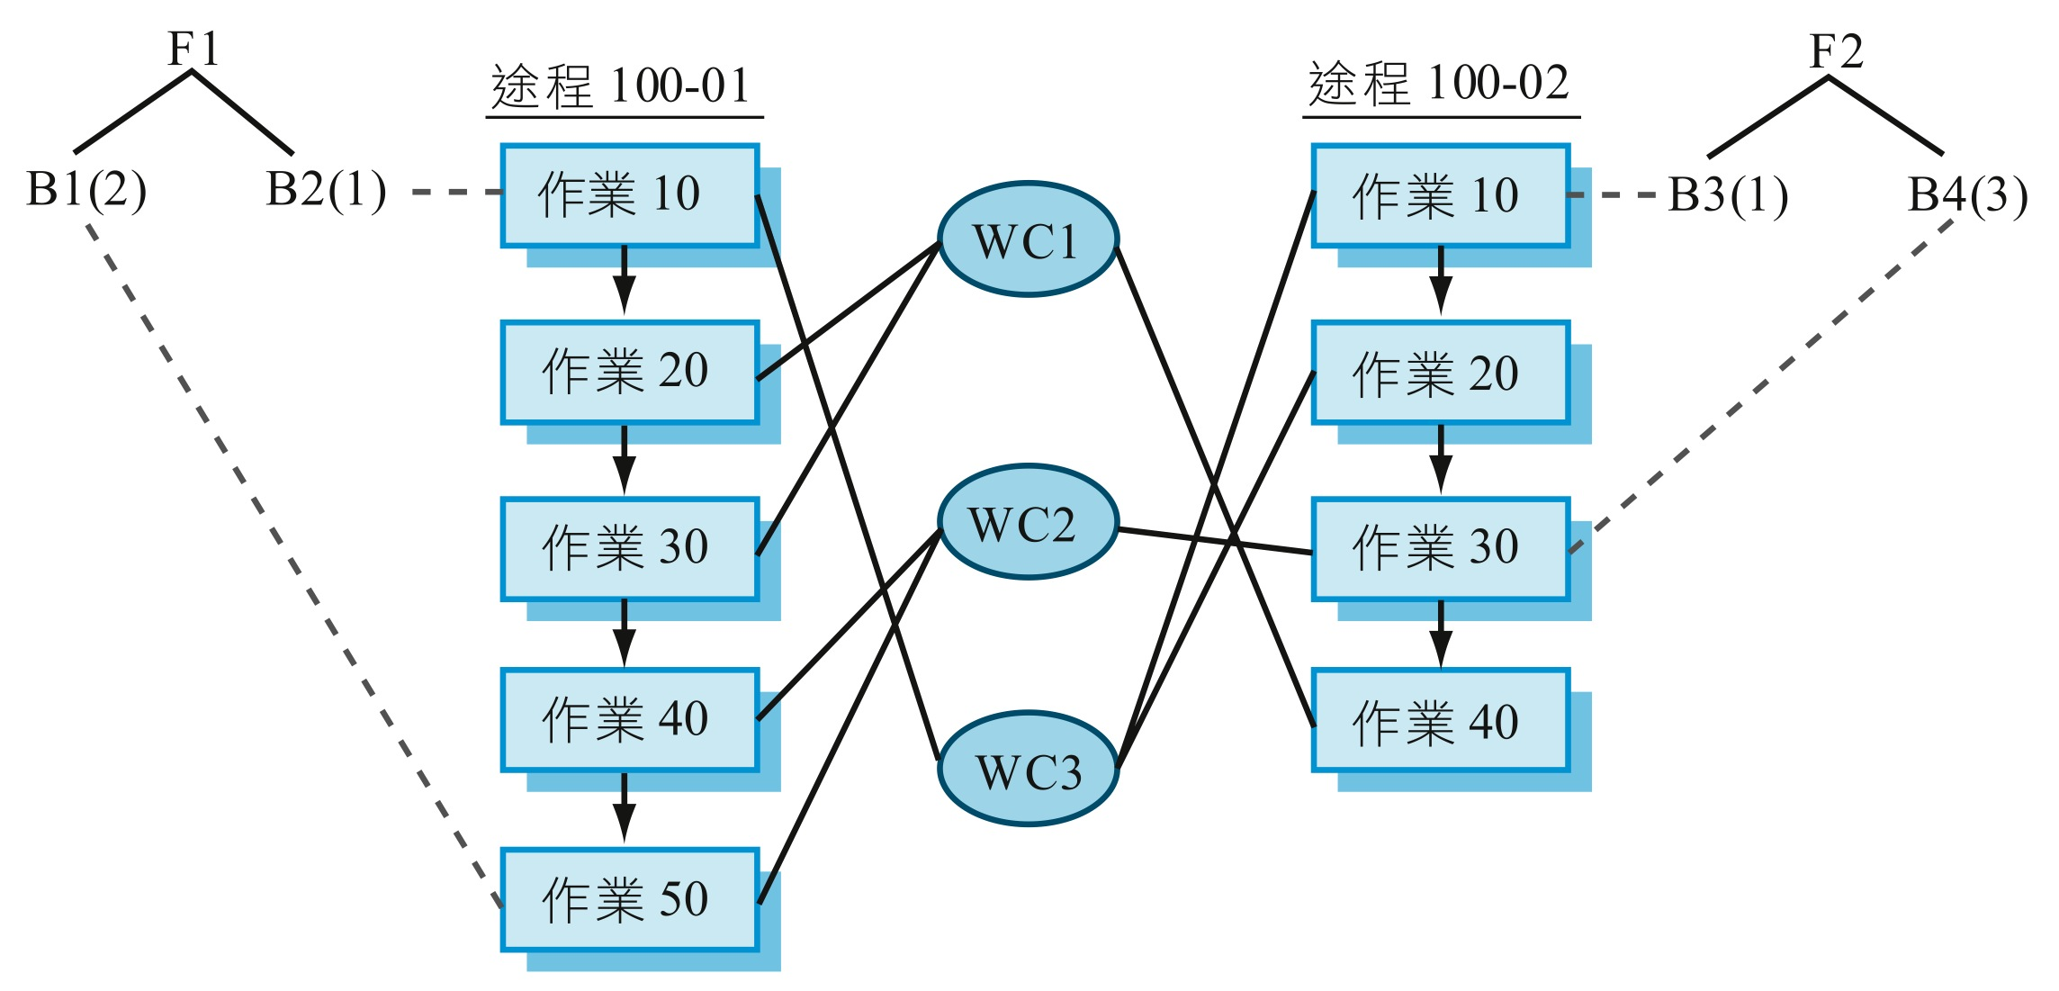
規劃與實際比較分析 -以作業及工作中心角度分析
在途程中，我們定義了作業，並依序描寫作業在生產或服務發生的先後步驟
將工作中心分派給各個作業，維護各作業之處理時間，請見圖9-4
物料主檔中預存的生產前置時間為整張工單的前置時間，作業及工作中心界定了更為詳細的時間資料，當想分析更細的時間與每個步驟相關規劃與實際之情形時，則需將ERP系統中之作業與工作中心所界定之資料載入商業智慧系統，另亦需各作業於生產時所發生的實際資料

Slide 42
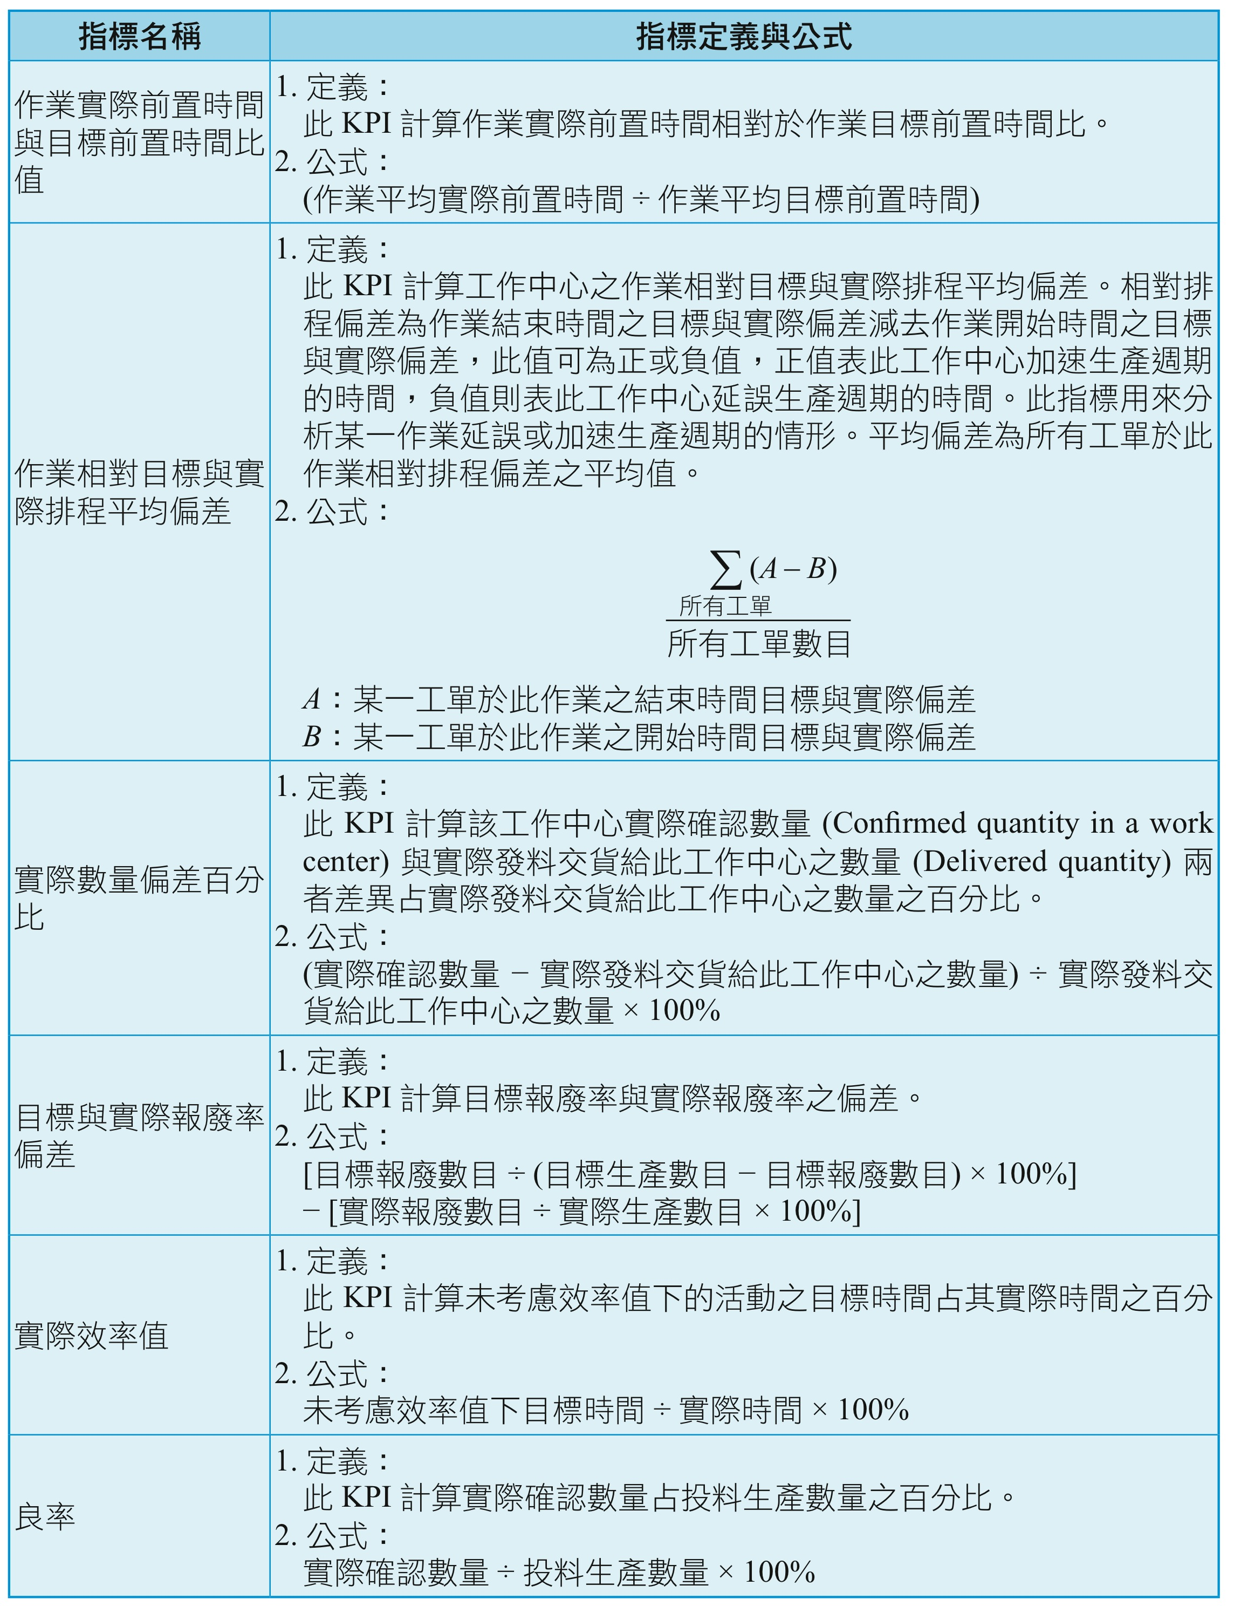
規劃與實際比較分析 -以作業及工作中心角度分析

Slide 43
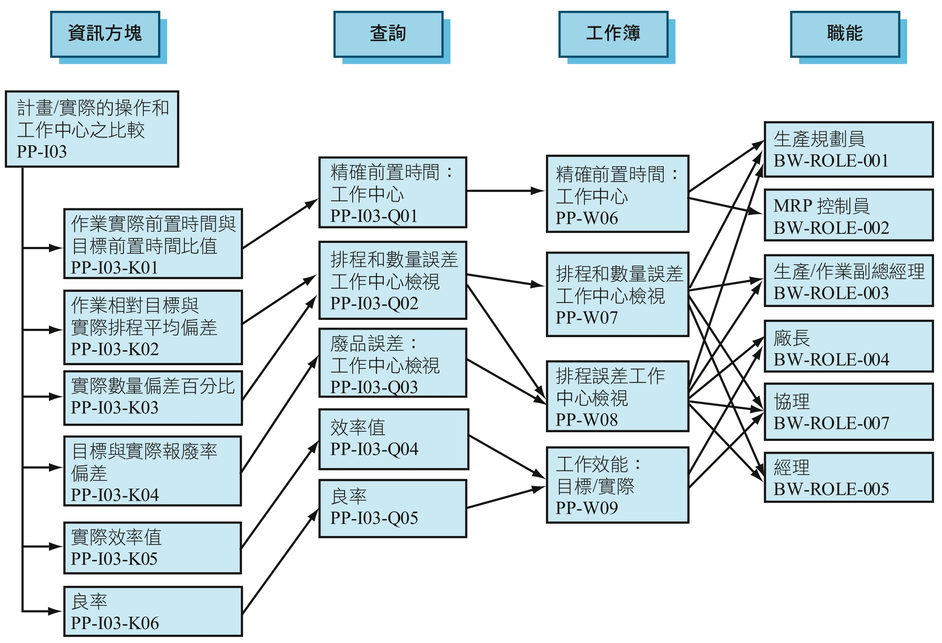
Data flow —以作業及工作中心角度分析 (規劃與實際比較分析

Slide 44
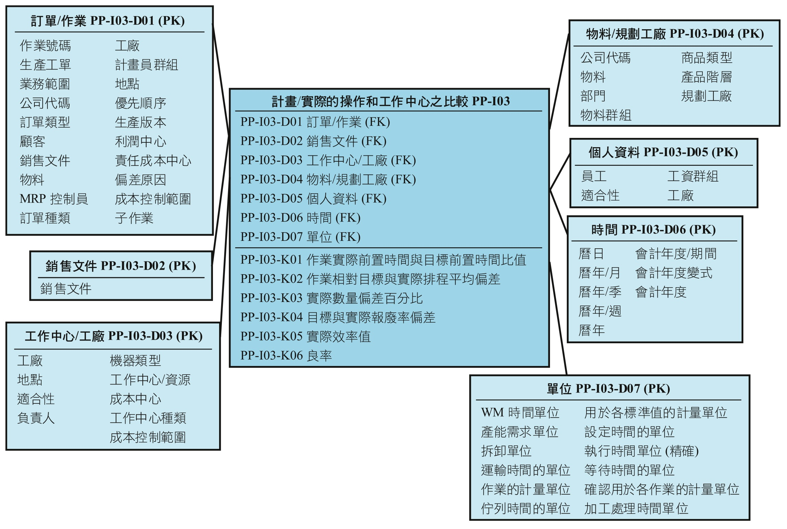
Star schema —以作業及工作中心角度分析 (規劃與實際比較分析

Slide 45
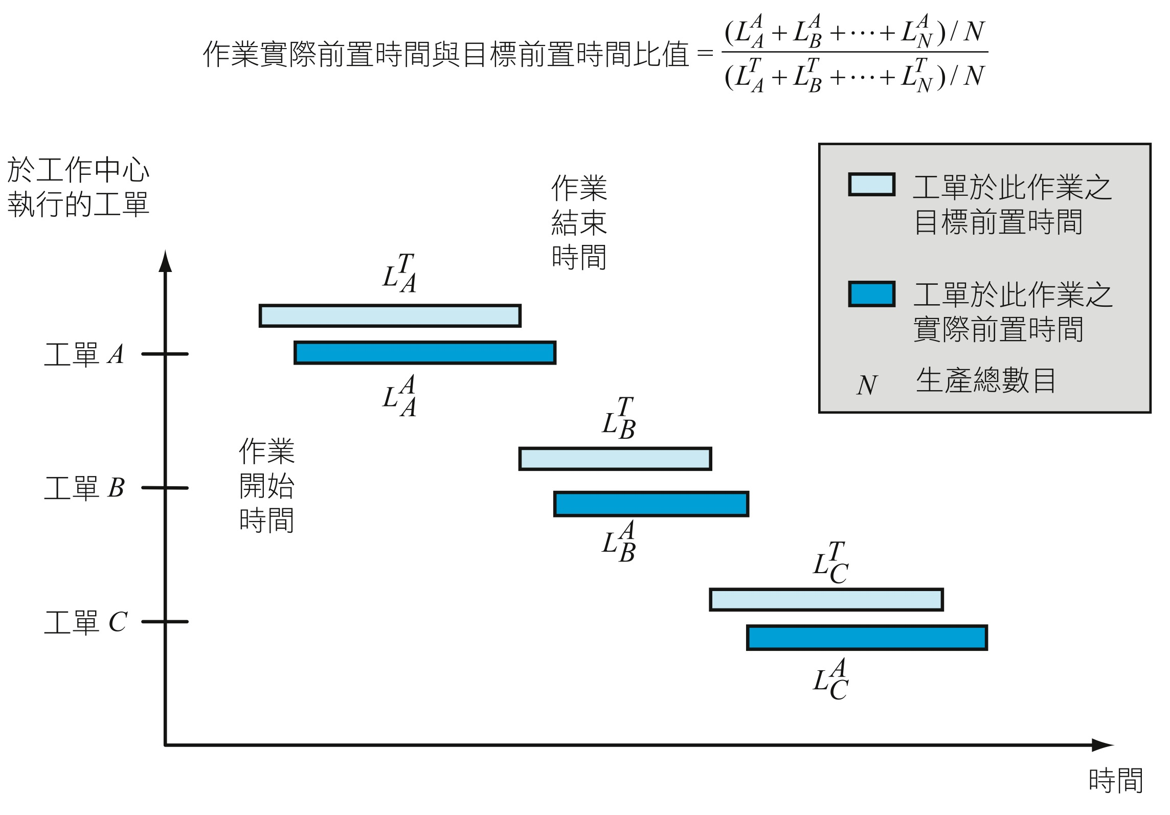
作業實際前置時間與目標前置時間比值
工作中心作業之實際前置時間為本作業回報的完成時間減去回報的開始時間，加總各工單於本作業實際前置時間後，除以所有生產工單之生產總數目而得於此作業平均實際前置時間
作業之目標前置時間為作業的目標完成時間減去目標開始時間，加總各工單於本作業目標前置時間後，除以所有生產工單之生產總數目而得於此作業平均目標前置時間

Slide 46
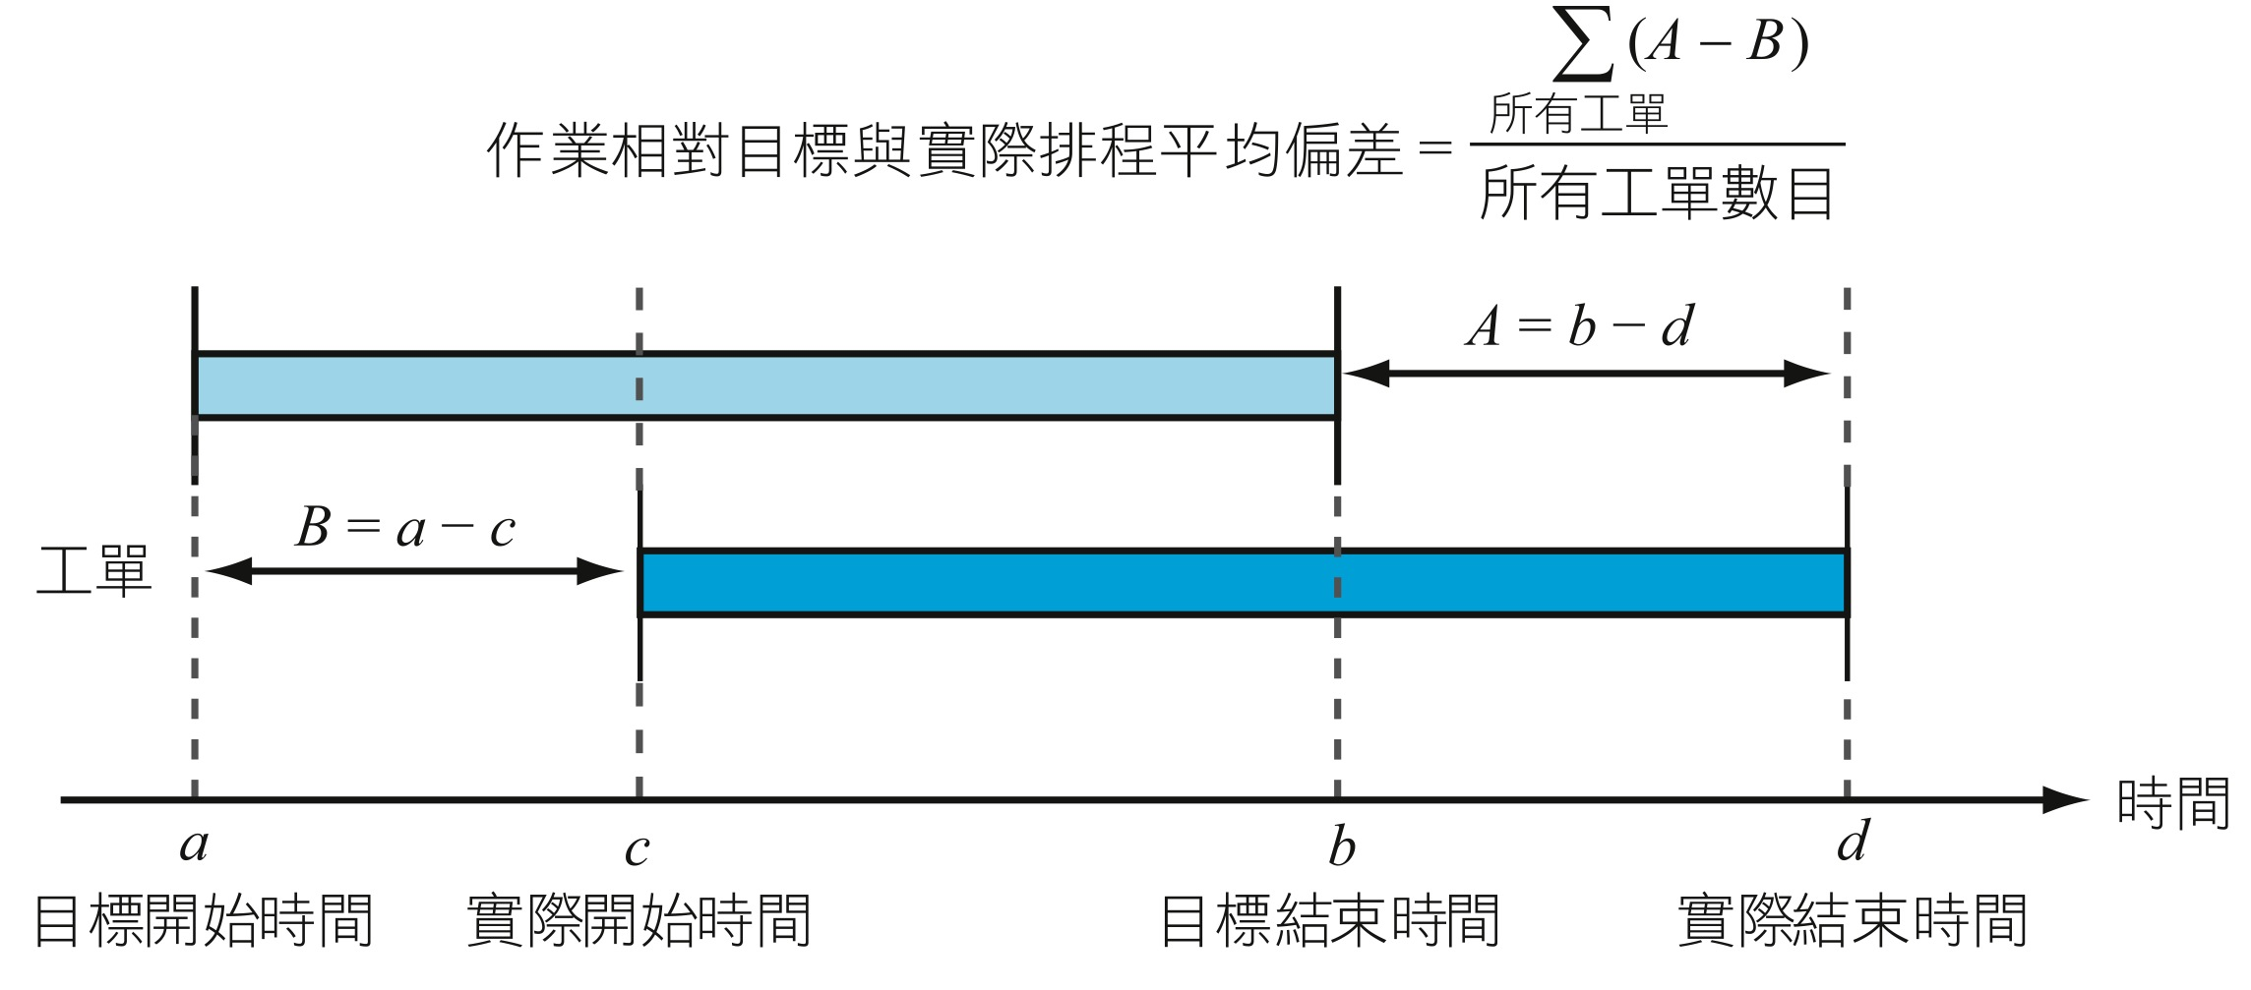
作業相對目標與實際排程平均偏差
本指標在評估某一特定作業是否有加速或延誤生產時間上特別有用
相對排程偏差為作業結束時間之目標與實際偏差減去作業開始時間之目標與實際偏差，此值可為正或負值，正值表此工作中心加速生產週期的時間，負值則表此工作中心延誤生產週期的時間。此指標用來分析某一作業延誤或加速生產週期的情形。平均偏差為所有生產工單之平均值。例如，作業結束時間偏差為 -2天 = 作業之目標結束時間減去作業之實際結束時間，亦即結束時間之實際時間晚於目標時間2天；作業開始時間之偏差為 –1天 = 作業之目標開始時間減去作業之實際開始時間，亦即開始時間之實際晚於目標時間1天；相對排程偏差= –2 – (–1) = –1天，亦即此作業延誤了生產一天之時間

Slide 47
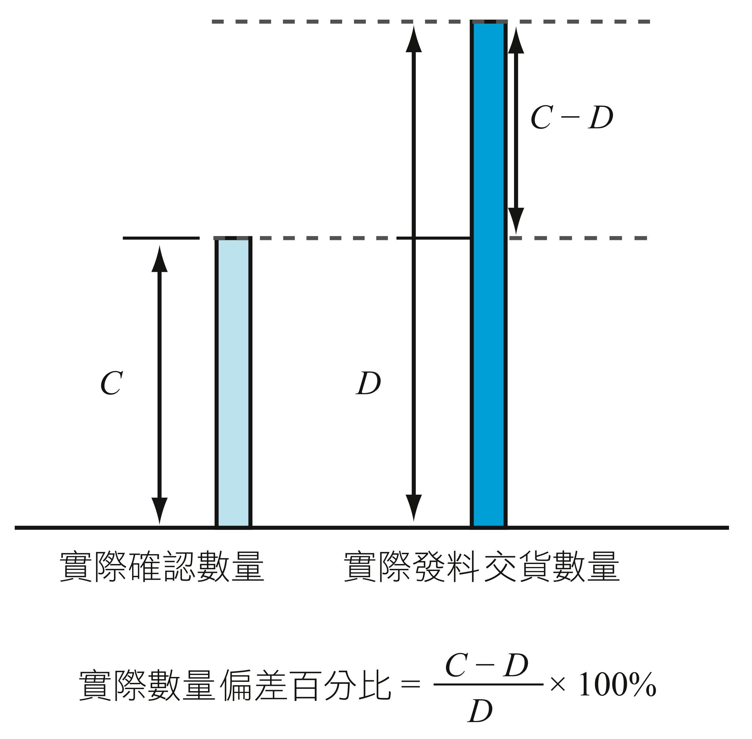
實際數量偏差百分比
本指標分析工作中心所接受的數量中有多少比率最後有被確認(Confirmed)，例如發料交貨給工作中心數量(Delivered quantity to work center)為100件，但工作中心完工確認時僅有90件，則實際數量偏差百分比= -10/100=-10%

Slide 48
目標與實際報廢率偏差
此KPI計算目標報廢率與實際報廢率之偏差；
目標報廢率=目標報廢數目/(目標生產數目-目標報廢數目) x 100%；
而實際報廢率=實際報廢數目/實際生產數目 x100%
注意：
為了能與實際生產數目有相同之比較基礎，目標報廢率之計算式子中之百分比計算基礎需為(目標生產數目-目標報廢數目)。
本指標可監控工作中心之報廢率是否有如預估，或有變壞或變好之情形。

Slide 49
實際效率值
本指標在表示一工作中心之各活動類型(Activity type)之效率。
例如：
需生產8公噸，每公噸需1小時，效率值為80%。未(依效率值)調整之目標時間為8小時，則依效率值調整之目標時間為10小時。實際時間為12小時。則實際效率值為67% (=未考慮效率值下目標時間 ÷ 實際時間 x 100% = 8 ÷ 12 x 100%)。

Slide 50
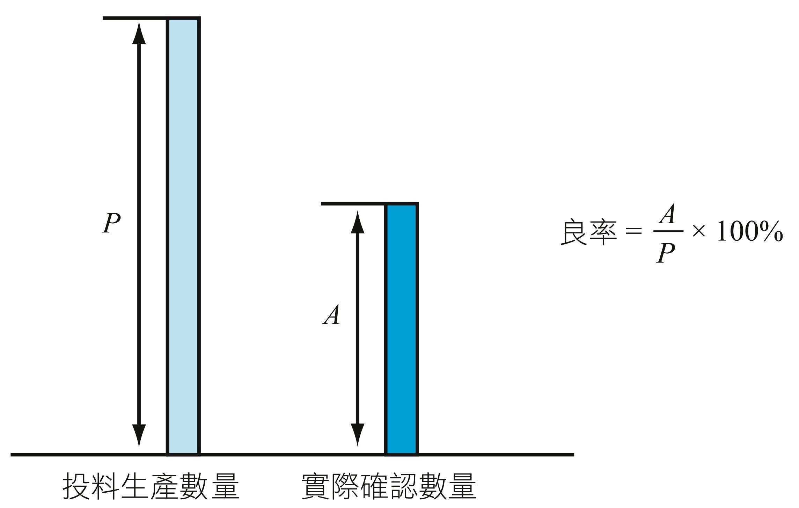
良率
本指標為作業之實際確認數目除以生產數目而得，代表一般上我們所稱之良率；良率常用以反映製程之成熟度，一般上公司對其新開立製程良率提升的壓力與時間表，依產業不同而有不同。透過良率，可以了解作業及工作中心之成熟度。假設本作業實際投料生產數量為100，但最後本作業實際確認數量為80，則代表生產過程的作業及工作中心，因活動失誤等等種種原因，導致其中之20套不合規格標準，良率為80%。本指標值越高越好。

Slide 51
規劃與實際比較分析 -以物料耗用層面分析
生產進行時將耗用物料表之下層物料以生產半成品或完成品，為了生產所進行的下層物料之發料動作時間點，每個下層物料可能有所不同，請見圖9-4。
在管理上，我們常根據為生產所保留的物料與實際生產數量做比較，以了解生產計畫的正確性；另，生產過程中會有報廢的情形，在比較目標與實際發料數量時，會有考慮與不考慮報廢率的兩種情況

Slide 52
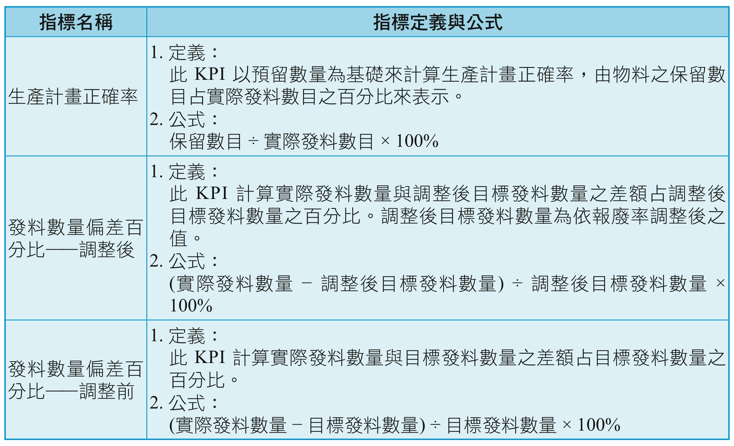
規劃與實際比較分析 -以物料耗用層面分析

Slide 53
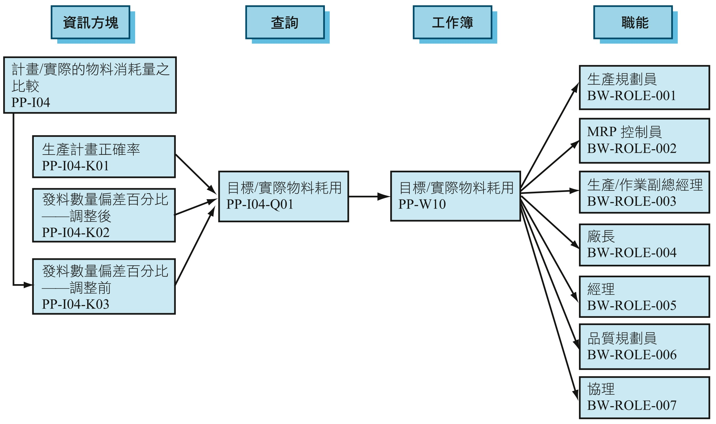
Data flow —以物料耗用層面分析

Slide 54
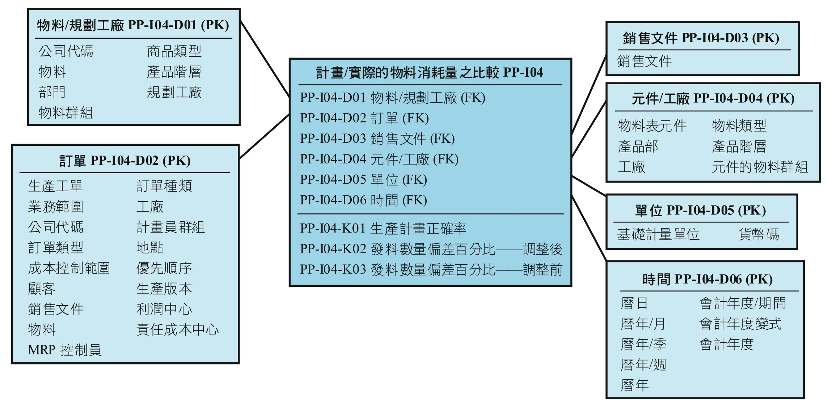
Star schema —以物料耗用層面分析

Slide 55
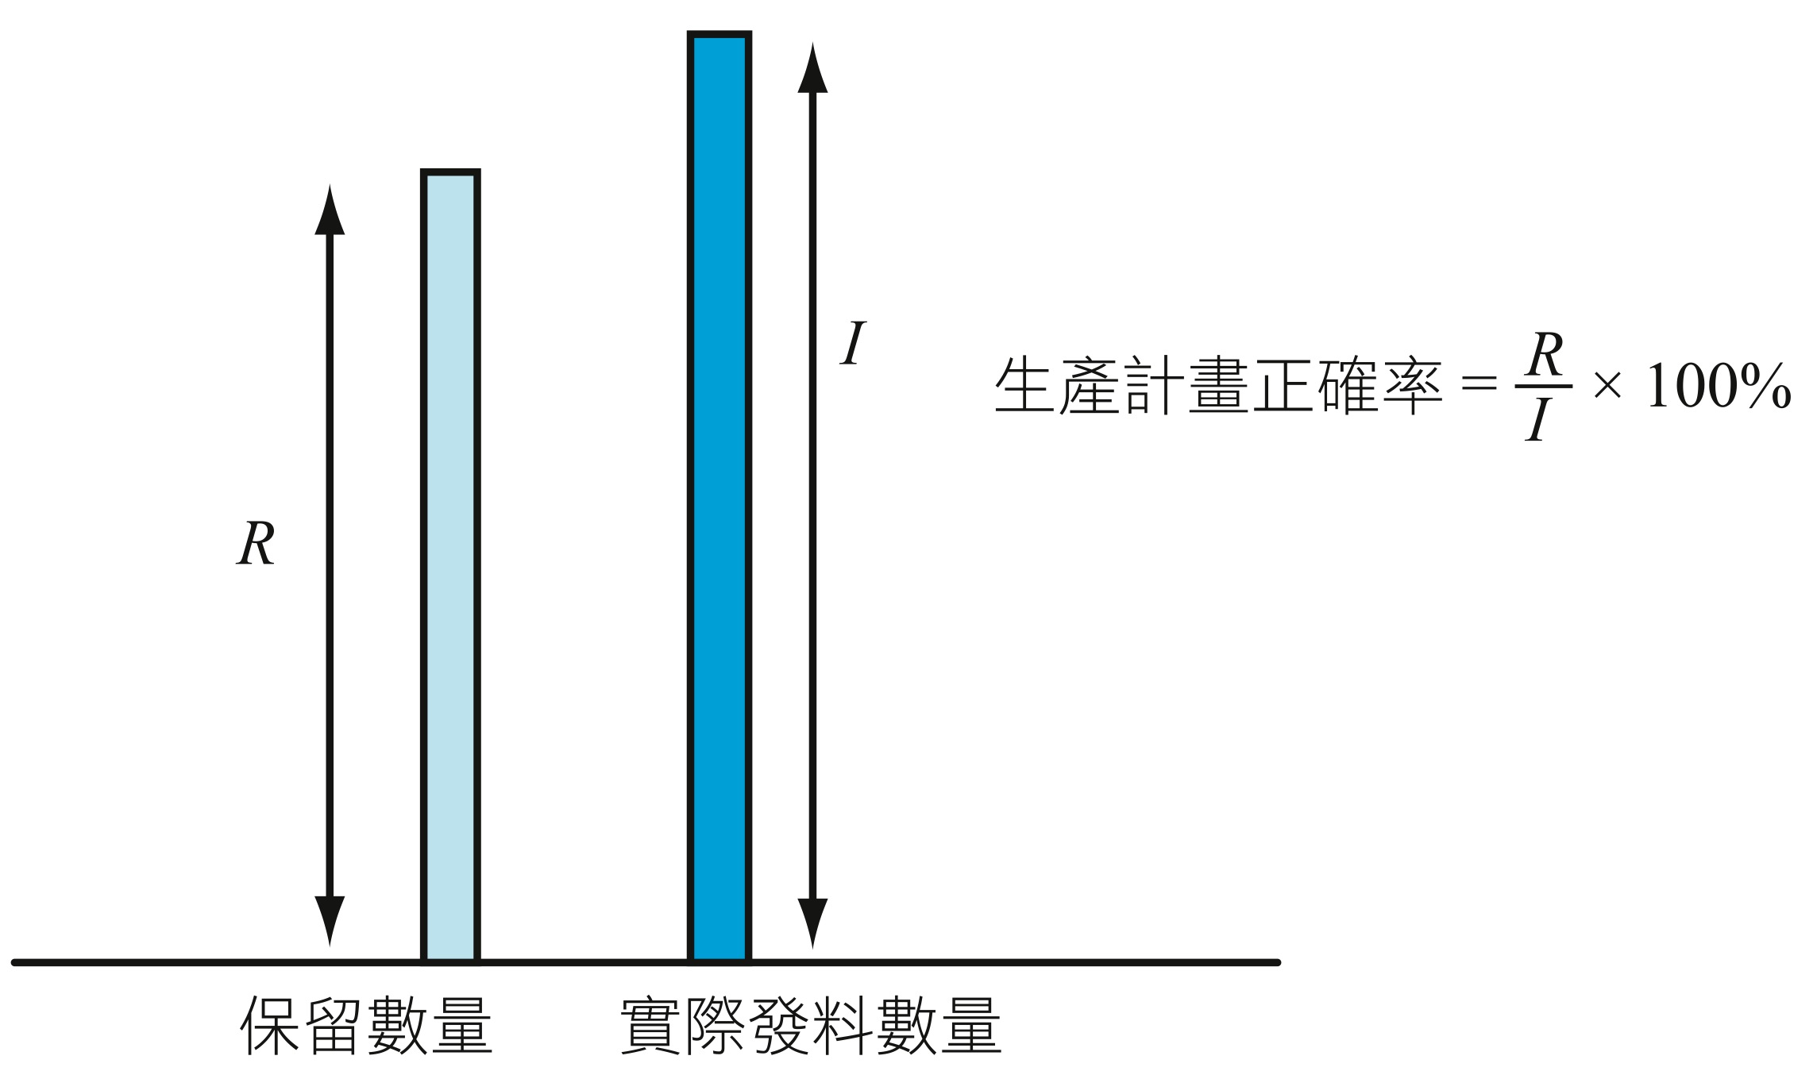
生產計畫正確率
本指標以保留數量為基礎來計算生產計畫正確率；
生產工單開立時，可保留生產時所需之相依物料，保留之數目根據工單而定，發料時則依保留文件進行計畫性發料，假如實際發料數目與保留數目相同，則表示實際生產數量完全依當初規劃的數量，反映出計畫正確率百分之百。

Slide 56
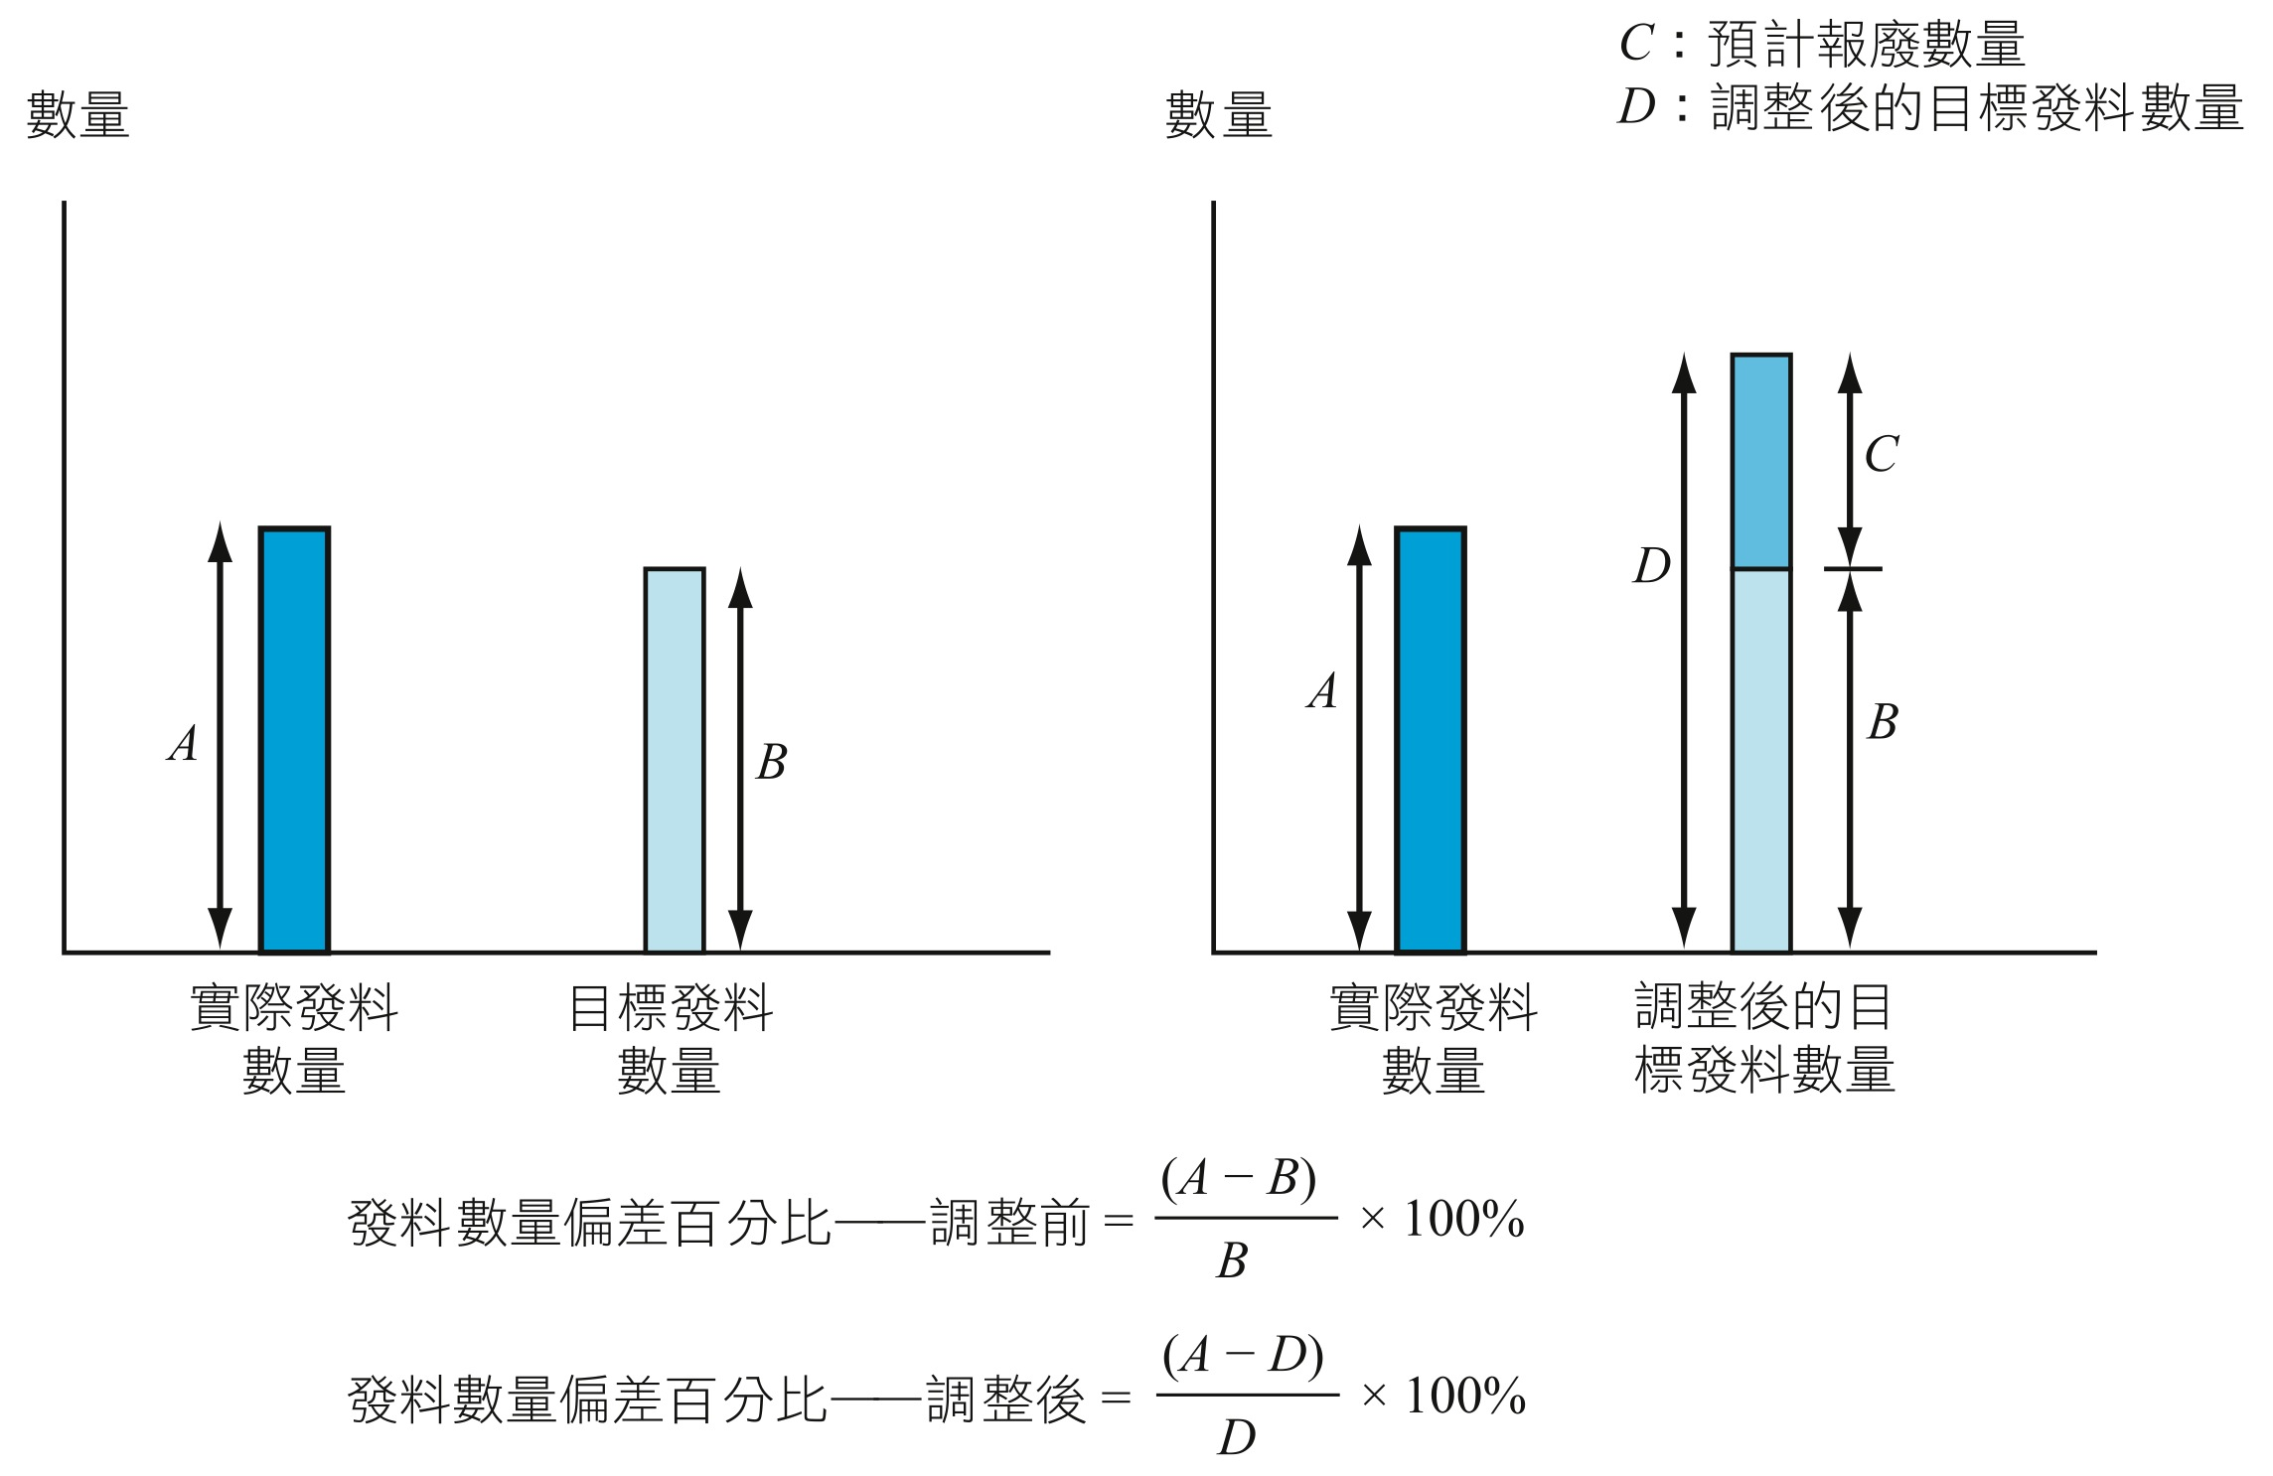
發料數量偏差百分比 - 調整後
實際發料數量與調整後目標發料數量之差額占調整後目標發料數量之百分比。
調整後目標發料數量為依報廢率調整後之目標發料數量，假若公司之備料是有考慮報廢率調整，則依此指標來反應物料耗用之情形。若為負百分比，則表示多備料的百分比；若為正百分比，則表示少備料的百分比。

Slide 57
發料數量偏差百分比 - 調整前
實際發料數量與目標發料數量之差額占目標發料數量之百分比。假若公司之備料並未考慮報廢率，則依此指標來反應物料耗用之情形。若為負百分比，則表示多備料的百分比；若為正百分比，則表示少備料的百分比。

Slide 58
指標與策略間之關係 -產能負荷分析指標
目標產能需求與可用產能
透過觀察目標產能需求與可用產能後，可大致了解急件工單是否能彈性併入某一既定排程中。
目標產能利用率與目標閒置時間比率
目標產能利用率越高時(亦即目標閒置時間比率越低時)，會削弱彈性調整產能的能力，但公司因充分利用生產資源，其單位生產成本將降低，有助於成本上之競爭。
處理、籌置、拆卸-目標產能需求
倘若籌置/拆卸時間相對於處理時間偏高時，表無附加價值之時間比重偏高，單位生產成本將無法降低；另，因冗長的籌置與拆卸又表示公司無法迅速地更改生產線進行不同產品之生產，生產線彈性將較低。

Slide 59
指標與策略間之關係 -以生產工單角度分析
數量可靠度
此指標反應規劃目標的達成率，但達成率明顯不足時，將影響交貨期之達成。
生產計畫彈性
此指標顯示一家公司願意接受急件單的程度，如果越高代表越願意接受急件單，急件單的情況越多，能調整公司內部資源而依顧客需求量改變而改變的能力就越高。
工單目標/實際前置時間偏差百分比
本指標為正值時，反應高估了生產前置時間，將導致生產資源閒置，生產成本較高；因對顧客交期確認是依據目標前置時間，本指標為負值時，表公司將無法如期交貨。
工單實際執行時間占實際前置時間百分比
此指標值越高，因前置時間已沒有壓縮空間，交貨速度將無法進一步提升。一般公司希望此指標能維持在高水準，因其各站間之在製品庫存將較低，有助於成本上之競爭。
平均工單完工時間偏差
此指標值表累積偏差之平均，當其為正值時，表目標時間估算太保守，浪費生產資源；當其為負值時，表目標時間估算太樂觀，容易延誤交期。

Slide 60
指標與策略間之關係 -以作業及工作中心角度分析
作業實際前置時間與目標前置時間比值
本指標為正值時，表高估了作業前置時間，將導致此作業之工作中心資源閒置，生產成本將較高；本指標為負值時，本作業無法於規劃完工時間完成，有可能影響交貨。
作業相對目標與實際排程平均偏差
本指標為正值時，反應高估了作業前置時間，將導致本作業之生產資源閒置，生產成本較高；因對顧客交期確認是依據目標前置時間，本指標為負值時，表公司低估了作業前置時間，將無法如期交貨。
實際數量偏差百分比
此指標顯示工作中心生產的品質，一般為負值；規劃人員會參考此指標調整發料至工作中心之數量，以避免生產的數量不足；若指標絕對值越大，反映本作業生產品質不佳或是生產技術不成熟，此亦將影響生產成本。
目標與實際報廢率偏差
若實際報廢率高於目標報廢率，表示在製程上存在某些問題，導致實際報廢的物料超出公司預期，影響在品質構面上的競爭力；而報廢超過預期可能導致缺料，使得無法如期達交訂單；而高於預期的報廢品成本，也會降低公司成本競爭優勢。
實際效率值
若此指標值小於一時，表示此工作中心生產效率未達標準目標值，因此生產成本將較高，也減少在成本與價格構面上的競爭力。
良率
良率越高代表製程越成熟，因作業失誤的成本越少，並且越能準確完成客戶所需的數量，減少因待補訂單導致交期的延誤。

Slide 61
指標與策略間之關係 - 以物料耗用層面分析
生產計畫正確率
本指標小於100%時，表示有非計畫性發料，對物料的規劃上將較難掌握，也較易有不足料影響生產的情形，進而影響交期；本指標大於100%時，表示物料備而未用之情形，物料庫存成本將增加。
發料數量偏差百分比—調整後
本指標反應考慮報廢率下備料之正確性，本指標小於100%時，表示多備料的情形發生，不利成本競爭；本指標大於100%時，較易有不足料影響生產的情形，進而影響交期。
發料數量偏差百分比—調整前：
本指標高於100%許多時，反應物料的耗用有許多並未進入完成品，物料報廢成本將高出標準許多，不利成本競爭。

Slide 62
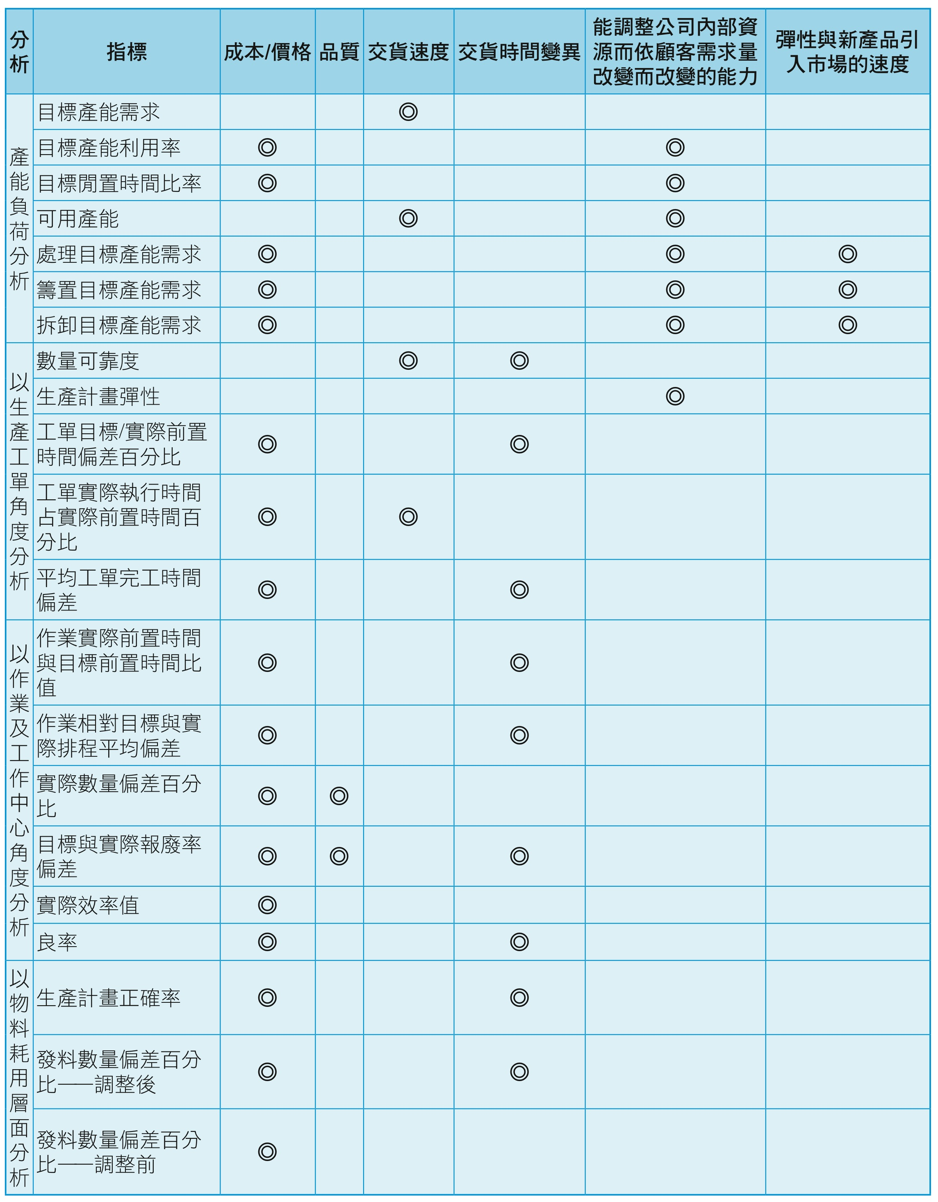
指標與策略間之關係

Slide 63
Q & A
Question
Answer

